Slide 1
GB 45673-2025
《危险化学品企业安全生产标准化通用规范》解 读

Slide 2




一
制定背景
目 录
二 编制思路
三 主要内容
四 工作建议

Slide 3




一
制定背景
目 录
二 编制思路
三 主要内容
四 工作建议

Slide 4
安全生产标准化是《安全生产法》规定的法定职责 ，是固本强基、 夯实企业安全生产基层基础的治本举措。 国家层面颁布了系列涉及危险 化学品安全生产标准化的行业标准和规范性文件 ， 明确了危险化学品安 全生产标准化的指导思想、工作目标、创建程序等。

Slide 5
《危险化学品从业单位安全标准化通用规范》（AQ3013） 自2008 年发布实施以来 ，在推动企业安全生产标准化建设、强化安全生产基础、 促进化工安全生产形势稳定好转等方面发挥了积极重要作用。但在执行 过程中存在要素设置不够合理、导向性不够突出、 内容不满足新要求等 问题 ，需要着力固化深化优化、 与时俱进一体融合 ，更好地规范和加强 危险化学品安全生产标准化建设 ，进一步夯实安全生产基层基础基本功， 不断提升企业安全生产管理水平和安全保障能力。

Slide 6
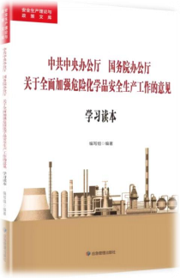
1.更好适应危险化学品安全管理新形势新要求。
近年来颁布实施的《安全生产法》 《关于全面加强危险化学品 安全生产工作的意见》 等法规文件 ， 对危险化学品安全管理提 出了新要求 ， 需将有关要求纳入安全生产标准化建设工作之中。 安全生产法规定 ：生产经营单位必须加强安全生产标准化、 信息化 建设 ，构建安全风险分级管控和隐患排查治理双重预防机制 ，健全 风险防范化解机制 ，提高安全生产水平 ，确保安全生产。 《两办意见》“强化企业主体责任落实 ”规定“全面推进危险化学 品企业安全生产标准化建设 ，对一、二级标准化企业扩产扩能、 进 区入园等 ，在同等条件下分别给予优先考虑并减少检查频次” 。

Slide 7





1.更好适应危险化学品安全管理新形势新要求。
防范重大安全风险
提升本质安全水平
^{“一防四提升”} 提升人员技能素质水平
提升信息化智能化管控水平
量变 质变
提升安全监管能力水平
治标
治本
学习贯彻总书记重要论述
围绕重大风险防控中心任务
落实两办意见部署要求

Slide 8
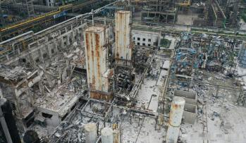
2. 有力强化危险化学品重大安全风险防控。
近年来 ，江苏响水“3·21”、河南义马“7·19”等重特大事故 ，以及辽宁盘锦“1·15”、 山东聊城“5·1”、 内蒙古鄂尔多斯 “9·7”等重大事故 ，暴露出部分企业在主体责任落实、异常工况处置、信息化智能化建设等方面存在突出问题 ，急需发挥安全 生产标准化引领作用 ，督促企业完善安全管理体系 ，运用系统思维解决基础性、源头性、瓶颈性难题。
江苏响水” 3·21”特别重大爆炸事故： 在实际控制人不具备担任主要负责人法定资质的情况下 ， 让硝化车间主任挂名法定代表人；实际负责人未经考核合格；安全生产管理混乱。
河南义马 “7·19”重大爆炸事故 ：不执行企业技术操作规程 ，发现泄漏没有及时处置（长达23 天） ；设备管理不规范 ，备用设备不能随时启动切换；未按规定履行隐患排查责任 ，安全管理制度 不落实。
辽宁盘锦 “1·15 ”重大爆炸着火事故： 安全生产主体责任悬空；管道长期带“病”运行 ，更换 未经设计变更；每日安全风险研判承诺公告均为低风险 ，检维修及特殊作业数量为零；未开展压力 管道年度检查 ，作业人员使用非防爆对讲机 ，检维修作业未履行审批程序 ，人员聚集 ，安全管理混 乱 ，制度规章执行流于形式。
山东聊城 “5·1”重大爆炸着火事故： 对高浓度双氧水安全风险辨识不清 ，管控不力 ，违章操作， 现场人员聚集。
内蒙古鄂尔多斯 “9·7”重大事故： 压力管道日常维护保养严重缺失；事故阀门拆卸未进行风险 辨识；危险作业不按规定进行审批 ，作业现场人员聚集且无监护人。
河南义马气化厂 “7·19”重大爆炸事故

Slide 9

3.进一步提升工作实效性规范性。
在实践中发现重复填报资料、 建设多套安全管理体系、 条款要求不够明确、 工作走过 场等突出问题 ，增加企业负担；
需要细化调整要素设置及条款内容 ， 弱化纸面化、 形式化检查 ，提高建设质量 ，更加 精准引导企业补短板强弱项 ，提升本质安全水平 ，增强安全生产保障能力。

Slide 10
一
制定背景
目 录
二
编制思路
三 主要内容
四 工作建议

Slide 11
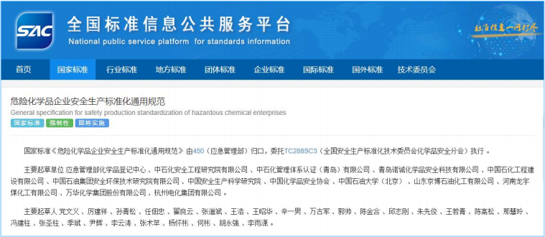
本标准由应急管理部提出并归口 ， 由全国安全生产标准化技术委员会化学品安全分技术委员会
（SAC/TC288/SC3）组织起草和审查 ， 由应急管理部化学品登记中心牵头负责制定 ，参编单位共12个。

Slide 12
1. 编制思路
坚持系统观念、风险理念、问题导向和守正创新。
整合了《危险化学品从业单位安全标准化通用 规范》（AQ3013-2008）等7项行业标准内容；
融合了国外已广泛实践的化工过程安全管理理 念和方法；
结合了近年来事故暴露的典型问题和异常工况 处置、 重大危险源包保、 本质安全技术装备应 用、数字化智能化管控等安全监管新要求。
聚焦重大安全风险防控。
 | 国际化工过程安全管理 | 国内危化品安全生产标准化
特点 | 国际上被广泛接受和应用的 成熟体系 ，针对高风险工艺 过程安全管理的一套专业化、 精细化的核心要求和最佳实 践方法。 | 中国特有的安全生产管理模式 ，涵盖 从基础管理到现场管理再到应急响应 等企业安全运行的各个方面 ，为化工 企业提供了全面的安全管理体系框架 和合规基础。
共同 目标 | 预防危险化学品在生产、 储存、 使用等环节发生火灾、 爆炸、 中毒等重 大事故 ，特别是预防可能导致灾难性后果的过程安全事故。
核心 理念 | 都强调风险管理、 系统化管理、 预防为主、 持续改进。
关系 | 相辅相成、 深度融合
为验证条款内容的科学性和可操作性 ，选取不同行业、类型和规模的企业开展了试点应用 ，确保落地执行。

Slide 13
2. 创新性
适用性： 针对不同危化品企业生产经营特点、 安全管理模式存有差异的实际 ，提出“确定 各管理要素中适用的要求”的思路 ，体现差异化创建 ，不搞一刀切。
系统化： 着重考虑危化品企业安全管理薄弱环节及事故暴露出的突出问题 ，增设/调整一 级要素 ，确保体系更加系统、 完整 ，架构更加科学、 合理。
一体化： 针对当前企业建设运行多套安全管理体系的实际 ，提出”企业已建设并运行其他 安全管理体系的 ， 可与安全生产标准化所有要素对标融合一体化运行 ，无需另行 建设安全生产标准化“ ，落实为基层减负的要求。

Slide 14
一
制定背景
目 录
二 编制思路
三
主要内容
四 工作建议

Slide 15


5.1 安全领导力
5.2 安全生产责任制
5.3 安全生产信息与合规审核
5.4 安全教育和培训
5.5 安全风险管理和双重预防机制建设
5.6 设备完整性
5.7 操作安全
5.8 作业安全
5.9 相关方
5.10 化学品安全和危险化学品重大危险源 5.11 变更管理
5.12 应急准备与响应
5.13 事故和事件
5.14 绩效评估与持续改进
前 言
1 范围
2 规范性引用文件
3 术语和定义
4 基本要求
5 管理要求
标准框架

Slide 16
标准主要内容
1. 范围
本文件规定了危险化学品企业开展安全生产标准化工作的基本要求及管理要求。
本文件适用于危险化学品生产企业、 使用危险化学品从事生产的化工企业 ， 以 及储存危险化学品经营的企业。

Slide 17
4. 基本要求
4.1 企业应根据自身生产经营特点、
规模以及管理需求 ， 融合化工过程 安全管理理念和方法 ， 确定各管理 要素中适用的要求 ， 自主开展安全 生产标准化建设。
适用要求
生产
企业
经营
企业
生产经营
企业规模 | 大型 企业 | 小微 企业
管理要求 | 石油 化工 | 精细 化工

Slide 18
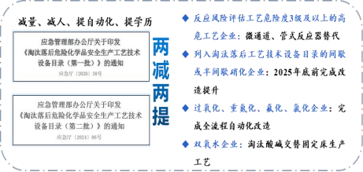
4. 基本要求
4.2 企业应采用国内外先进的工艺技术装备 ，遵循最小化、替代、缓和、简化的原则 ，提高本质安全水平，
不应使用淘汰落后的工艺设备。涉及硝化、氯化、氟化、重氮化、过氧化等高危工艺装置的上下游配套装 置应实现原料处理、反应工序、精馏精制和产品储存（包装）等全流程自动化。
《 化工和危险化学品安全生产治本攻坚三年行动方案 （2024—2026年）》（安委〔2024〕2号）：
2024 年底前硝化工艺率先完成改造；
2026 年底前重氮化、过氧化、氟化、氯化工艺完成改造；
持续推动反应安全风险评估工艺危险3级及以上的高危工 艺企业应用微通道、管式反应器等新装备、新技术。

Slide 19
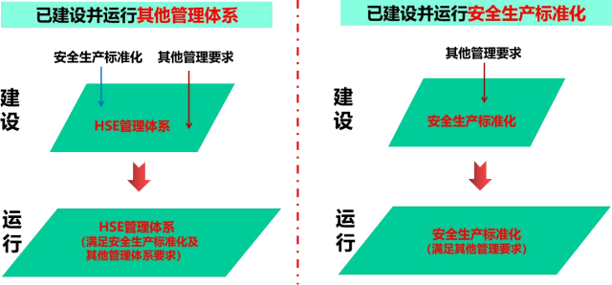
4. 基本要求
4.3 企业安全生产管理体系应满足安全生产标准化管理要求 ，并按照“策划（ Plan）—实施（ Do）—检 查（Check）—改进（Act）”模式持续改进。

Slide 20
由AQ 3013“10个一级要素、 53个二级要素”调整为“14个一级要素、 62个二级要素”。
安全领导力
安全生产信息与合规审核
安全风险管理和双重预防
机制建设
操作安全
相关方
变更管理
事故和事件
安全生产责任制
负责人与职责
风险管理
安全教育和培训
法律法规与管理制度
培训教育
设备完整性
作业安全
化学品安全和危险化学 品重大危险源
应急准备与响应
生产设施及工艺安全
作业安全
产品安全与危害告知
职业危害
事故与应急
检查与自评
绩效评估与持续改进
AQ 3013-2008 GB 45673-2025
（10个一级要素、 53个二级要素） （14个一级要素、62个二级要素）

Slide 21
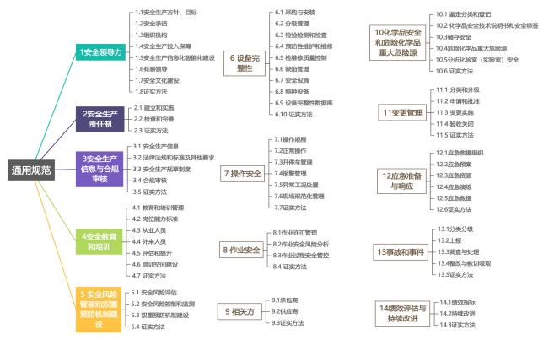
二级要素变化：
62个二级要素中直接沿 用原有的23个；
其余39个二级要素为新 增 ，变化较大。

Slide 22

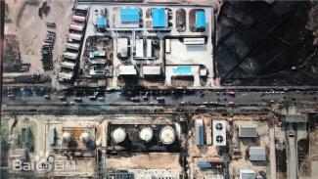
5. 管理要求——5.1 安全领导力（新增）
“安全生产法第五条 生产经营单位的主要负责人是本单位安全生产第一责任人 ， 对本单位的安全生产工作全面负
责 。 ”主要负责人是本单位工作的主要决策者和决定者 ， 只有“ 一把手 ”真正做到全面负责 ， 才能搞好安全生产 。 “老大难老大难 ，老大一抓就不难 ”。
事故造成 24人死亡、 22人受 伤。企业主要负责人长期不在 岗 ，对安全不管不问 ，导致从 上到下责任与措施悬空 ， 酿成 大祸。
安全领导力缺失会导致安全管 理不到位 ，规章制度执行不力， 员工安全意识淡薄 ，从而引发 事故。
增设安全领导力 ，设为第一个 要素 ，突出强调企业领导在安
全生产工作中的核心作用。
2018年河北张家口盛华化工 “11·28 ” 重大爆炸事故

Slide 23
5. 管理要求——5.1 安全领导力
二级要素 | 要点
5.1.1 安全生产方针、 目标 | 建立安全生产核心价值观、 制定安全生产年度目标及安全生产指标 ，逐级分解并 签订安全生产目标责任书 ，并定期考核。
5.1.2 安全承诺 | 主要负责人做出安全承诺 ，组织建立安全生产标准化工作机制。
5.1.3 组织机构（变化） | 建立健全安全生产管理网络 ，依法设置安全生产管理机构或配备专职安全生产管 理人员。 定期组织召开安全生产会议。
5.1.4 安全生产投入保障 | 足额提取和规范使用安全生产费用。
5.1.5 安全生产信息化智能化建设（新增） | 根据安全管理需求构建安全生产信息化智能化系统 ，并运行、 维护、 评估、 升级。
5.1.6 有感领导（新增） | 制定并实施个人安全行动计划 ，定期深入基层。
5.1.7 安全文化建设 | 总结提炼并形成全员共同认可的安全价值观 ，组织开展安全文化活动 ，并评价运 行效果。
5.1.8 证实方法

Slide 24
5. 管理要求——5.1 安全领导力
5.1.1 安全生产方针、 目标
5.1.1.1 企业安全生产工作应坚持安全第一、预防为主、综合治理的安全生产方针 ，主要负责人应亲自领 导并参与建立安全生产核心价值观。
5.1.1.2 企业应制定安全生产年度目标 ，将安全生产年度目标细化为安全生产指标 ，逐级分解并签订安全 生产目标责任书 ，定期考核安全生产目标、指标完成情况。
5.1.1.3 企业应根据国家相关法规、政策要求和安全风险管控需求 ，制定安全生产年度工作计划或方案 ， 保证安全生产年度目标及指标完成。

Slide 25
5. 管理要求——5.1 安全领导力
5.1.2 安全承诺
5.1.2.1 企业主要负责人应向从业人员和社会做出明确的、公开的安全承诺。
5.1.2.2 企业主要负责人应组织建立全员参与的安全生产标准化工作机制 ，承诺为安全生产标准化工作提
供人力、物力、财力等资源支持。
条文说明 ：主要负责人的承诺内容具体、可衡量且具有时效性，涵盖安全管理的关键方面，如安全规章制度建设、隐患排查治
理、员工安全培训等，并提供资源支持，切实履行安全承诺，接受员工和社会监督。

Slide 26

5. 管理要求——5.1 安全领导力
5.1.3 组织机构
5.1.3.1 企业应明确主要负责人为安全生产第一责任人 ，建立健全安全生产管理网络 ，明确各级组织负责 安全生产的管理人员。
5.1.3.2 企业应依法设置安全生产管理机构或配备专职安全生产管理人员 ，专职安全生产管理人员配备数 量、学历、职称、专业等应满足规定要求 ，配备注册安全工程师从事安全生产管理工作。
条文说明：企业专职安全生产管理人员需正式任命，专门从事本企业安全管理工作。还需满足以下要求：
1）配备数量不应少于企业员工总数的2%，不足50人的企业至少配备1人；
2）具备中级及以上化工专业技术职称或化工安全类注册安全工程师资格。
5.1.3.3 企业主要负责人应定期组织召开安全生产会议 ，了解安全生产状况 ，研究重大问题 ，并督促落实。

Slide 27

5. 管理要求——5.1 安全领导力
5.1.4 安全生产投入保障
5.1.4.1 企业应足额提取和规范使用安全生产费用 ，保证具备安全生产法律法规、标准规定的安全生产条
件。
5.1.4.2 企业主要负责人应保证安全生产投入的有效实施 ，提升企业安全管理质效。
条文说明：《中华人民共和国安全生产法》 第二十三条明确要求 “ 应当按照规定提取和使用安全生产费用 ， 专门
用于改善安全生产条件 。 ”
《企业安全生产费用提取和使用管理办法》 （财资〔2022〕 136号） 第二十一条明确规定 “ 危险品生产与储存企 业以上一年度营业收入为依据 ， 采取超额累退方式确定本年度应计提金额 ， 并逐月平均提取 。 ”

Slide 28
5. 管理要求——5.1 安全领导力
（一）完善、改造和维护安全防护设施设备支出（不含“三同时”要求初期投入的安全设施） ，包括车间、库房、罐区等作业 场所的监控、监测、通风、防晒、调温、防火、灭火、防爆、泄压、防毒、消毒、中和、防潮、防雷、防静电、防腐、防渗漏、 防护围堤和隔离操作等设施设备支出；
（二）配备、维护、保养应急救援器材、设备支出和应急救援队伍建设、应急预案制修订与应急演练支出；
（三）开展重大危险源检测、评估、监控支出 ，安全风险分级管控和事故隐患排查整改支出 ，安全生产风险监测预警系统等安 全生产信息系统建设、运维和网络安全支出；
（四）安全生产检查、评估评价（不含新建、改建、扩建项目安全评价）、咨询和标准化建设支出；
（五）配备和更新现场作业人员安全防护用品支出；
（六）安全生产宣传、教育、培训和从业人员发现并报告事故隐患的奖励支出；
（七）安全生产适用的新技术、新标准、新工艺、新装备的推广应用支出；
（八）安全设施及特种设备检测检验、检定校准支出；
（九）安全生产责任保险支出；
（十）与安全生产直接相关的其他支出。

Slide 29

5. 管理要求——5.1 安全领导力
5.1.5 安全生产信息化智能化建设
5.1.5.1 企业主要负责人应组织实施安全生产信息化智能化建设 ，根据安全管理需求构建安全生产信息化 智能化系统。
5.1.5.2 企业应明确有关部门负责安全生产信息化智能化系统的构建、运行、维护等管理工作 ，确保系统 正常运转。
5.1.5.3 企业应至少每年评估安全生产信息化智能化系统运行状况 ，不断改进升级。
条文说明：
（1） 2021至2023年 ， 应急管理部发布了 《危险化学品企业安全风险智能化管控平台建设指南 （试行） 》 《 “ 工业互联网 +危化安全生 产 ” 特殊作业许可与作业过程管理系统建设应用指南 （试行） 》 等8项应用场景建设指南指导企业开展信息化建设。
（2） 2024年监管要点要求2024年底前所有重大危险源企业全部建设应用特殊作业许可与作业管理系统 、 人员定位系统 （包含人员聚集 风险监测预警功能） 。
（3） 2025年将有序开展报警优化管理 、 关键机泵状态监测 、 承包商管理应用场景建设。

Slide 30
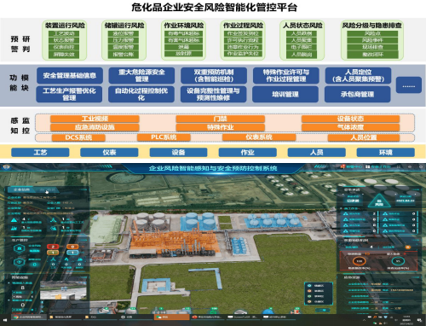
安全生产信息化智能化系统建设与运用
根据安全管理需求 ，构建安全生产信息化智能 化系统，包括危险化学品安全生产风险监测预 警、双重预防机制数字化、特殊作业审批与作 业过程管理、人员定位（包含人员聚集风险监 测预警功能）、承包商管理、视频监控与智能 分析等功能模块，用现代手段破解传统管理手 段难以解决的难题。
要真建真用，防止两张皮；
要给信息化公司提需求，确保系统与安全管理 要求的一致性；
要不断升级迭代，适应新的管理要求。

Slide 31
5. 管理要求——5.1 安全领导力
5.1.6 有感领导
5.1.6.1 企业中层及以上领导应结合岗位责任制制定个人安全行动计划 ，通过领导带头、以上率下等方式
实施有感领导。
5.1.6.2 企业各级领导应定期深入基层 ，了解安全生产现状 ，解决安全生产问题。

Slide 32
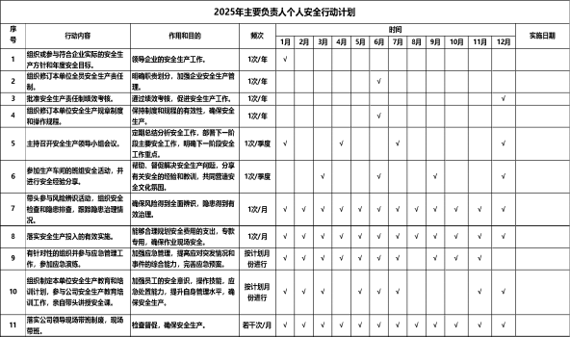
5. 管理要求——5.1 安全领导力
“有感领导”最早起源于美国杜邦公
司。通过领导行为让员工感受到安全 管理的决心和行动 ，主要领导“安全 第一”的思想必须真正“融化到血液 里”，落实到所有行动上 ，才能引领 企业员工树立正确的安全理念 ，养成 良好的安全习惯 ，最终形成“人人都 是安全领导者”的文化氛围。

Slide 33
5. 管理要求——5.1 安全领导力
5.1.7 安全文化建设
5.1.7.1 企业应充分考虑自身内部和外部文化特征 ，总结提炼并形成全员共同认可的安全价值观 ，组织开 展安全文化活动 ，引导从业人员的安全态度和安全行为 ，营造安全文化氛围。
5.2 企业应评价安全文化运行效果 ，分析存在的问题 ，持续改进。
5.1.8 证实方法
通过查验的方式 ，确定安全生产方针目标、安全承诺、机构设置和人员配备、安全生产投入、安全生
产信息化智能化系统、行动计划、安全文化等与5.1全部要求的符合性。
条文说明：《强制性国家标准管理办法》 （原国家安全监管总局令 第25号） 要求 ， 强制性国家标准的技术要求应当 全部强制 ，并且可验证 。本文件在每个要素中均设置了“ 证实方法 ”。

Slide 34
5. 管理要求——5.2 安全生产责任制
典型问题：
未明确各管理部门、基层单位及岗位安全职责；
从业人员不清楚所在岗位的安全职责；
组织机构或岗位调整 ，或职责调整未及时修订安全生产责任制；
未对全员安全生产责任制的履行情况进行考核。

Slide 35
5. 管理要求——5.2 安全生产责任制
二级要素 | 要点
5.2.1 建立和实施 | 企业应根据各岗位的性质、特点 ，明确安全生产责任 ， 做到“一岗一责”。
5.2.2 检查和完善 | 企业应建立监督考核机制 ，定期考核履行情况并兑现； 每年检查落实情况 ，并及时修订。
5.2.3 证实方法

Slide 36
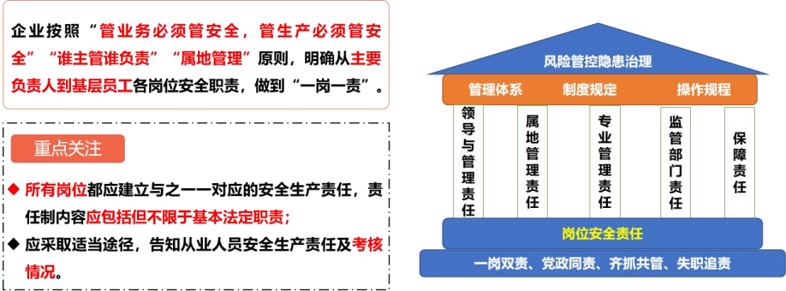
5. 管理要求——5.2 安全生产责任制

Slide 37
5. 管理要求——5.2 安全生产责任制
5.2.1 建立和实施
5.2.1.1 企业主要负责人应建立健全并落实全员安全生产责任制。
条文说明：《中华人民共和国安全生产法》 第二十一条规定“ 生产经营单位的主要负责人七项职责--建立健全并落 实本单位全员安全生产责任制 ，加强安全生产标准化建设 ”。
5.2.1.2 企业应按照管业务必须管安全、管生产必须管安全、谁主管谁负责、属地管理的原则 ， 明确各管 理部门及基层单位的安全生产责任。
条文说明：《中华人民共和国安全生产法》 第三条 “ 安全生产工作实行管行业必须管安全 、 管业务必须管安全 、 管生产经营必须管安全 ， 强化和落实生产经营单位主体责任与政府监管责任 ， 建立生产经营单位负责、 职工参与、 政府监管、 行业自律和社会监督的机制 ” 。
5.2.1.3 企业应根据各岗位的性质、特点 ，明确安全生产责任 ，做到“一岗一责” ，结合实际工作流程 ， 细化形成岗位任务清单。

Slide 38
5. 管理要求——5.2 安全生产责任制
5.2.2 检查和完善
5.2.2.1企业应建立安全生产责任制监督考核机制 ，定期考核安全生产责任制的履行情况 ，兑现奖惩。
条文说明： 根据《中华人民共和国安全生产法》 第二十二条 “ 生产经营单位应当建立相应的机制 ， 加强对全员安 全生产责任制落实情况的监督考核 ， 保证全员安全生产责任制的落实 ”制定。
5.2.2.2企业应至少每年检查评估安全生产责任制落实情况 ，并根据结果完善全员安全生产责任制。有下 列情形之一的 ，应及时修订：
1）依据的法律法规、规章、标准中的有关规定发生重大变化；2）组织机构及其职责进行调整；
3）企业生产经营活动发生重大变化；4）事故或事件调查发现的涉及安全生产责任制方面问题。
5.2.3 证实方法
通过查验的方式 ，确定全员安全生产责任制及岗位任务清单、考核资料等与5.2所有要求的符合性。

Slide 39
5. 管理要求——5.3 安全生产信息与合规审核
二级要素 | 典型问题 | 要点
5.3.1 安全生产信息 | 未对化学品危险性信息等各类安全生产信息进 行收集、 分类管理、 使用、 更新。 | 收集生产过程中的化学品危险性信息、 工艺危险性信 息、 工艺技术信息、 设备设施信息等各类安全生产信 息 ，并更新 ，使其与岗位控制安全风险需求相匹配。
5.3.2 法律法规和标准及 其他要求 | 未及时识别和获取企业适用的法律法规和标准； 法规、 标准清单或文本数据库中存在过期文件； 法律法规和标准未识别到具体条款。 | 获取适用的安全生产法律法规、 标准及其他要求； 识别出适用的具体条款 ，形成清单及文本数据库 ，并 更新。
5.3.3 安全生产规章制度 | 照抄照搬法规、 标准要求内容； 实际运行与规章制度规定 “两张皮”。 | 将识别出的具体条款有效转化为规章制度内容； 每三年评审或修订 ，确保符合性、 适用性和有效性。
5.3.4 合规审核 | 未开展合规审核； 走形式 ，报告只改日期不改内容。 | 每年对安全生产法律法规、 标准及其他要求执行情况 及安全生产规章制度落实情况进行合规审核 ，发现不 符合项 ，进行原因分析 ，制定落实整改措施。
5.3.5 证实方法

Slide 40
5. 管理要求——5.3 安全生产信息与合规审核
5.3.1 安全生产信息
5.3.1.1企业应组织收集生产过程中的各类安全生产信息 ，并开展识别、使用、更新、归档等工作。
5.3.1.2企业应根据收集的化学品危险性等信息 ，编制化学品反应矩阵表、化学品与材质相容性矩阵表。
5.3.1.3企业应及时更新各类安全生产信息 ，完善安全生产信息清单 ，确保安全生产信息准确。
5.3.1.4 企业应保证相关人员及时获取最新的安全生产信息 ，使其与岗位控制安全风险需求相匹配。
条文说明 ：安全生产信息构成了安全标准化建设的基础数据。化学品反应矩阵记录了不同化学品之间反应的可能性 及其后果 ，并明确了禁忌物质（禁止混合物质） 与紧急应对措施。化学品与材质相容性矩阵分析了化学品与设备材 质的相容性 ， 以预防腐蚀、渗透或材质失效导致的泄漏事故 ，从而指导设备选型、维修更换周期的设定。企业依据 化学品信息构建化学品反应矩阵和化学品与材质相容性矩阵 ，能够系统化地识别化学品混合反应安全风险、混存安 全风险以及设备材质适应性安全风险。

Slide 41
5. 管理要求——5.3 安全生产信息与合规审核
5.3.2 法律法规和标准及其他要求
5.3.2.1 企业应获取适用于本企业的安全生产法律法规、标准及其他要求。获取范围包括但不限于：
1) 国家有关法律法规和地方性法规；
2) 相关部门规章；
3) 国家标准、行业标准、地方标准；
4) 各级负有安全生产监督管理职责部门发布的规范性文件。
5.3.2.2 企业应将获取的安全生产法律法规、标准及其他要求识别出企业适用的具体条款 ，形成清单及文 本数据库 ，并适时更新。
条文说明： 国家有关法律法规和地方性法规为企业安全行为设定了基本框架和底线要求 ，获取适用的安全生产法律 法规、标准及其他要求是确保企业合法合规生产运营的基础。

Slide 42
5. 管理要求——5.3 安全生产信息与合规审核
5.3.3 安全生产规章制度
5.3.3.1 企业主要负责人应组织制定并实施安全生产规章制度。
条文说明：《中华人民共和国安全生产法》 第二十一条规定“ 生产经营单位的主要负责人七项职责--组织制定并实 施本单位安全生产规章制度和操作规程 ”。
5.3.3.2 企业应将适用于本企业的有关安全生产法律法规、标准及其他要求的具体条款转化为安全生产规 章制度的具体内容。
条文说明： 该条强调法律法规和标准是企业安全管理的外部准则 ， 企业可以根据实际情况将法律条文和标准规范 转化为具体的内部管理要求。

Slide 43
5. 管理要求——5.3 安全生产信息与合规审核
5.3.4 合规审核
5.3.4.1 企业应至少每年对适用的安全生产法律法规、标准及其他有关要求的执行情况 ，以及安全生产规
章制度的落实情况进行合规审核 ，对审核发现的不符合项 ，进行原因分析 ，制定并落实整改措施。
5.3.4.2 当法律法规等发生重大调整或企业发生事故后 ，企业应开展合规审核。
5.3.5 证实方法
通过查验的方式 ，确定安全生产信息、法律法规识别结果、安全生产规章制度、合规审核情况等与
5.3所有要求的符合性。

Slide 44

5. 管理要求——5.4 安全教育和培训
• 全国化工企业主要负责人 具有化工背景的不足50% • 辽宁盘锦浩业化工“1·15 ” 事故车间主任所学专业是 海关报关，带头违章作业 • 四川宜宾恒达科技“7·12 ” 事故车间副主任仅小学三 年级文化程度，入职4个月 就被提拔为车间副主任 | • 江苏响水“3·21 ”事故企业天嘉宜 公司220名员工 中160人为初中及 以下学历、占比73% • 一线操作人员约30%为初中及以 下学历；高级技工 占比仅5% ， 日 本40% 、德国50% • 化工和危化品监管人员1.4万余人， 仅4700人具有专业背景、占比不 足1/3（两办意见要求75%） • 专业能力“上强下弱” 、“最后一 公里”落不下去
人是做好安全生产工 作的核心 ，也是当前 最主要的短板。
让专业的人干专业的 事。

Slide 45
5. 管理要求——5.4 安全教育和培训
二级要素 | 要点
5.4.1 教育和培训管理 | 识别需求 ，确定各岗位培训内容 ，制定年度计划； 应对培训效果进行评价 ，调整优化； 建立健全培训档案。
5.4.2 岗位能力标准 | 结合岗位职责和安全生产要求 ，明确从业人员要求 ，建立岗位能力标准； 将各岗位能力标准转化为培训目标。
5.4.3 从业人员（变化） | 主要负责人、安全生产管理人员、新从业人员、特种作业人员、劳务派遣 人员。
5.4.4 外来人员 | 承包商、供应商及外来参观学习人员。
5.4.5 评估和提升（新增） | 履职能力评估、培训形式多样化。
5.4.6 培训空间建设（新增） | 规模以上企业建设运营安全培训空间。
5.4.7 证实方法

Slide 46
5. 管理要求——5.4 安全教育和培训
u 主要负责人、分管安全生产负责人必须具有化工类专业大专及以上学历和一定实践经验。
u 专职安全管理人员至少具备中级及以上化工专业技术职称或化工安全类注册安全工程师资 格。
u 一线岗位从业人员必须具有化工职业教育背景或普通高中及以上学历并接受危险化学品安 全培训 ，经考核合格后方能上岗。
u 特种作业人员必须持证上岗。
u 主要负责人和安全管理人员未经考核合格、特种作业人员未持证上岗 ，构成重大事故隐患。
u
两办意见要求
涉及高危工艺岗位新招录的操作人员不低于化工类大专及以上学历 ， 现有操作人员学历 逐步提升。 ---2025年危险化学品安全监管工作要点。

Slide 47
5. 管理要求——5.4 安全教育和培训
5.4.2 岗位能力标准
5.4.2.1 企业应结合岗位职责和安全生产要求 ，明确从业人员所需的专业、学历、职称、工作经历等要求 ， 建立岗位能力标准。
5.4.2.2 企业应将各岗位所需要的能力标准转化为培训目标 ，制定培训计划 ，确定具体培训内容和培训方 式。
条文说明： 明确从业人员的岗位能力标准是企业确保安全生产的基础。不同岗位在企业生产运营中承担着独特的职责，其面临
的安全风险和操作要求差异显著。 中共中央办公厅、 国务院办公厅印发《关于全面加强危险化学品安全生产工作的意见》 （厅字[2020]3号） 对危险化学品生产企业主要负责人、分管安全生产负责人、 专职安全管理人员均提出专业、 学 历、职称、能力等要求。

Slide 48
5. 管理要求——5.4 安全教育和培训
5.4.3 从业人员
5.4.3.1 企业主要负责人和安全生产管理人员应当由主管的负有安全生产监督管理职责的部门对其安全生 产知识和管理能力考核合格。
5.4.3.2 企业在岗从业人员应接受安全教育和培训 ， 内容包括安全生产、消防等法律法规、标准、规章制 度和操作规程等。
条文说明： 5.4. 3. 1来源于《中华人民共和国安全生产法》 第二十七条 “危险物品的生产、经营、储存、装卸单位以及矿 山、金属冶炼、建筑施工、运输单位的主要负责人和安全生产管理人员，应当由主管的负有安全生产监督管理职责的部门对其安 全生产知识和管理能力考核合格。” 。

Slide 49
5. 管理要求——5.4 安全教育和培训
5.4.3 从业人员
5.4.3.3 新从业人员应接受厂级、车间级、班组级安全教育和培训 ，转岗、脱岗半年以上（含半年）人员 应参加车间级、班组级安全教育和培训。
条文说明： 依据《生产经营单位安全培训规定》 （原国家安全监管总局令 第3号 ， 63号、 80号修正） 中的第十三 条 ～第十六条以及AQ/T 3034-2022中4. 5.4条“企业应对新入职员工开展公司级 、 车间级 、班组级三级安全教育， 并根据岗位技能要求开展岗前培训 ， 经考核合格后方可上岗 。 若调整工作岗位或离岗半年以上重新上岗 ， 应重新接 受车间级和班组级的安全培训 ”规定内容制定。
5.4.3.4 特种作业人员应取得相应资格 ，方可上岗作业。
条文说明：《中华人民共和国安全生产法》 “第三十条 生产经营单位的特种作业人员必须按照国家有关规定经专门
的安全作业培训 ， 取得相应资格 ， 方可上岗作业 。 特种作业人员的范围由国务院应急管理部门会同国务院有关部门 确定。 ”

Slide 50
5. 管理要求——5.4 安全教育和培训
5.4.3 从业人员
5.4.3.5 企业应在新工艺、新技术、新设备、新产品投用或投产前 ，对相关的操作人员和管理人员进行专 门培训 ，经考核合格后方可上岗。
条文说明： 来源于《中华人民共和国安全生产法》 第二十九条“ 生产经营单位采用新工艺、新技术、新材料或者使
用新设备 ， 必须了解、 掌握其安全技术特性 ， 采取有效的安全防护措施 ， 并对从业人员进行专门的安全生产教育和 培训。 ”
5.4.3.6 企业应将劳务派遣人员纳入从业人员统一管理 ，按照计划开展安全教育和培训。
条文说明： 来源于《中华人民共和国安全生产法》 第二十八条第二款“ 生产经营单位使用被派遣劳动者的 ， 应当将
被派遣劳动者纳入本单位从业人员统一管理 ，对被派遣劳动者进行岗位安全操作规程和安全操作技能的教育和培训。 劳务派遣单位应当对被派遣劳动者进行必要的安全生产教育和培训。 ”

Slide 51
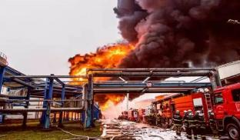
5. 管理要求——5.4 安全教育和培训
5.4.4 外来人员
5.4.4.1 企业应对承包商人员进行入厂安全教育和培训 ，经 考核合格办理入厂手续 ，作业现场所在基层单位应对承包商 作业人员进行进入现场前安全教育和培训。保存入厂及进入 现场前的安全教育和培训记录。
5.4.4.2 企业应对外来参观、学习、检查及供应商等人员进 行有关安全管理规定及安全注意事项的教育和培训。
江苏靖江德桥仓储有限公司 “4·22”较大火灾事故
管理问题 ：组织承包商在交换泵房进行管道焊接 作业时 ，严重违反动火作业安全管理要求 ，未清 理作业现场地沟内的油品 ，未进行可燃气体分析 ， 电焊明火引燃现场地沟内的油品 ，导致火灾事故 发生。事故企业将检维修发包给不具备安全生产 条件的单位 ，未对承包商实行统一协调管理 ，安 全培训教育走过场。

Slide 52
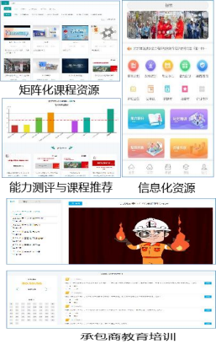
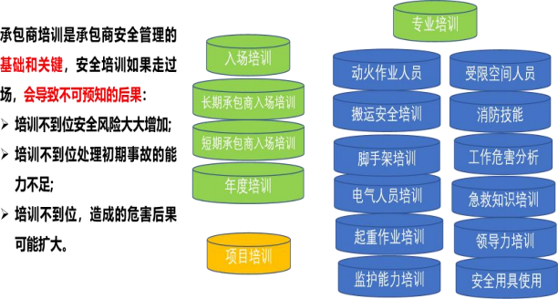
5. 管理要求——5.4 安全教育和培训

Slide 53
5. 管理要求——5.4 安全教育和培训
5.4.5 评估和提升（新增）
5.4.5.1 企业应定期开展从业人员履职能力评估 ，对不能胜任的从业人员进行再培训 ，对培训考核不合格 者及时调整岗位。
5.4.5.2 企业应采取师带徒、实操培训、仿真培训、在职教育等多种方式 ，提升从业人员的安全生产意识 和技能。

Slide 54
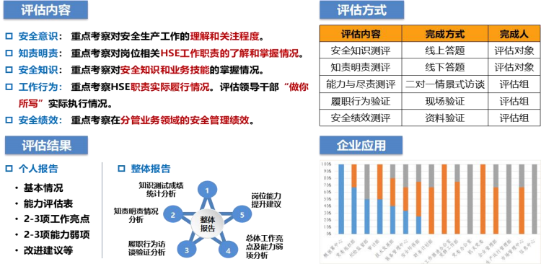
5. 管理要求——5.4 安全教育和培训
某企业履 职能力评
估与技能 提升案例

Slide 55
5. 管理要求——5.4 安全教育和培训
5.4.6 培训空间建设（新增）
5.4.6.1 规模以上企业（指年主营业务收入2000万元及以上的企业）应按要求建设并运营适合企业自身 需求的安全培训空间。
5.4.6.2 企业安全培训空间应具备满足企业安全培训需求的培训制度、课程体系、培训场所、线上平台、 培训团队。

Slide 56
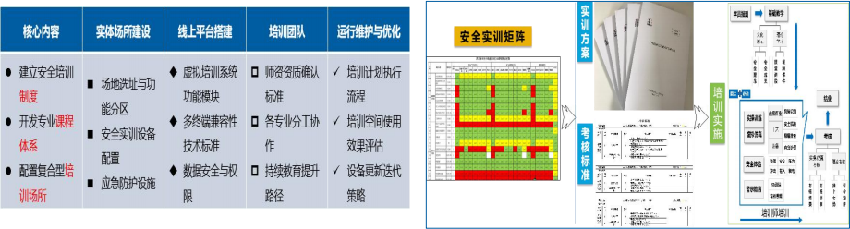
5. 管理要求——5.4 安全教育和培训
某企业培训空间建设案例

Slide 57
5. 管理要求——5.5 安全风险管理和双重预防机制建设（新增）
2021年9月1日 ，修订后的《安全生产法》: 第四条 生产经营单位必须 遵守本法和其他有关安全生产的法律、法规 ，...... ，加强安全生产标准化、 信息化建设 ，构建安全风险分级管控和隐患排查治理双重预防机制 ，健全 风险防范化解机制 ，提高安全生产水平 ，确保安全生产。
第一次将双重预防机制建设写入法律！

Slide 58
5. 管理要求——5.5 安全风险管理和双重预防机制建设
二级要素 | 要点
5.5.1 安全风险评估 | 组建专业小组 ，全面辨识危险、有害因素 ，并进行安全风 险评估。
5.5.2 安全风险控制和监测 | 制定安全风险降低措施； 建立实时安全风险研判与承诺公告制度； 对安全风险实时监测、预警 ，分级处置。
5.5.3 双重预防机制建设（新增） | 一把手工程、划分安全风险分析单元、制定管控措施、分 配隐患排查任务、开展隐患排查、奖惩考核。
5.5.4 证实方法

Slide 59
5. 管理要求——5.5 安全风险管理和双重预防机制建设
5.5.1 安全风险评估
5.5.1.1 企业应明确安全风险管理的职责、范围、方法及管控要求 ，组建专业小组 ，按照AQ/T3034规定 的危害辨识范围全面辨识危险、有害因素。
5.5.1.2 企业应制定不低于国家和行业安全风险控制基准要求且符合企业实际的安全风险评估准则 ，对辨 识出的所有危险、有害因素进行安全风险评估 ，确定安全风险等级。

Slide 60
5. 管理要求——5.5 安全风险管理和双重预防机制建设
5.5.2 安全风险控制和监测
5.5.2.1 企业应根据安全风险评估结果 ，针对不可接受的安全风险 ，制定安全风险降低措施 ，将安全风险控 制在可以接受的程度。
5.5.2.2 企业应建立并实施安全风险研判与承诺公告制度 ， 由主要负责人承诺当日所有装置、罐区是否处于 安全运行状态 ，安全风险是否得到有效管控 ，相关内容通过设置在企业主门岗显著位置的显示屏进行显示。
5.5.2.3 企业应每年对安全风险评估结果组织评审 ，检查安全风险控制措施效果 ，确保安全风险受控。
5.5.2.4 构成危险化学品重大危险源或涉及硝化、过氧化等高危工艺的企业 ，应对安全风险实时监测、实时 预警 ，及时分析预警信息 ，开展分级处置。

Slide 61
5. 管理要求——5.5 安全风险管理和双重预防机制建设
5.5.3 双重预防机制建设
5.5.3.1 企业主要负责人应组织建设安全风险分级管控和隐患排查治理双重预防机制 ，明确双重预防机制 考核奖惩的标准、频次、方式方法 ，定期考核。
5.5.3.2 企业应按照功能独立、大小适中、易于管理的原则 ，选取生产装置、储存设施或场所作为安全风 险分析对象 ，根据生产工艺流程或设备设施布局 ，将安全风险分析对象分解为若干个相对独立的安全风险 分析单元。
5.5.3.3 企业应根据安全风险评估结果 ，选择可能造成爆炸、火灾、中毒窒息等高后果的事件作为重点管 控的安全风险事件。
5.5.3.4 企业应按照分级管控原则 ，将安全风险事件管控措施的检查频次与管理要求 ，分解落实到从主要 负责人到基层操作人员与安全生产相关的所有人员。

Slide 62
5. 管理要求——5.5 安全风险管理和双重预防机制建设
5.5.3 双重预防机制建设
5.5.3.5 企业应明确安全风险管控措施对应的隐患排查任务、责任人、频次周期等 ，通过日常巡检和专项 隐患排查 ，确保安全风险管控措施安全可靠并有效运行。
5.5.3.6 企业应运用移动终端开展隐患排查 ，发现的隐患应实时上传到双重预防数字化系统 ，治理全过程 实现在线闭环管理。
5.5.3.7 企业应建立并实施事故隐患内部报告奖励机制 ，主动、动态开展事故隐患自查自纠。
5.5.4 证实方法
通过查验的方式 ，确定安全风险评估准则、安全风险清单、安全风险评估报告、安全风险研判与承诺、
双重预防数字化系统及危险化学品安全生产风险监测预警系统等与5.5所有要求的符合性。

Slide 63
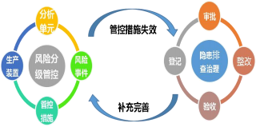
5. 管理要求——5.5 安全风险管理和双重预防机制建设
双重预防机制顶层设计、 指导思想
抓事故预防的主要矛盾、抓矛盾的主要方面——高后果生产装置、储存设施 抓管控措施的完整性、可靠性——安全风险管控的关键措施 聚焦领导引领力 ，与全员参与相结合——重大危险源三类包保责任人 与传统优秀实践相结合——双预防与专项检查相融合 ，一体化推进 减少信息成本、提高管理效率——数字化建设
解决安全风险分析与隐患排查 相互隔离 ，实现二者相互融合

Slide 64
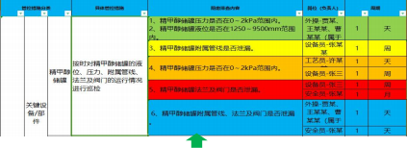

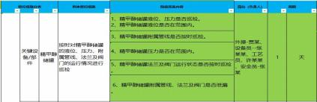
5. 管理要求——5.5 安全风险管理和双重预防机制建设
醚化水洗微单元
加氢反应微单元
抽提溶剂再生微单元
全馏分微单元
醚化反应微单元
汽抽提微单元
汽油切割微单元
醚化水洗微单元
一段加氢反应微单元
抽提溶剂再生微单元
全馏分微单元
醚化反应微单元
汽提微单元
抽提脱硫微单元
二段加氢反应微单元
典型案例1-企业汽油升级国五装置分析单元优化案例 典型案例2-企业安全风险分析清单优化案例

Slide 65
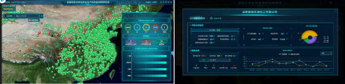
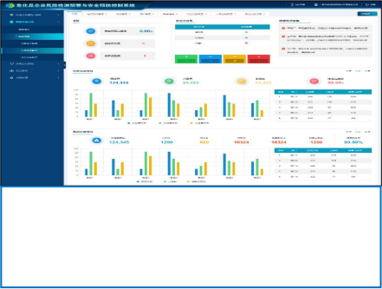
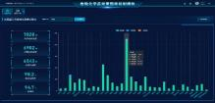

5. 管理要求——5.5 安全风险管理和双重预防机制建设
企业端 ：对企业安全风险清单、 隐患清单、 隐患排查任务 进行管理 ，以数字化手段推动企业安全管理流程再造和机制 重塑 ，解决以往安全风险分析与隐患排查相互割裂、全员参 与不充分、隐患整改难追溯等痛点难点问题 ，推动全员安全 生产责任制落地。
政府端：作为危化品风险监测预警系统子模块 ，根据企业 安全风险分析完成率、排查任务完成率、 隐患整改率 ，综 合评估企业双重预防机制运行效果 ，及时预警 ，督促企业 建设提升。对企业上报的风险、 隐患进行大数据分析 ，为 精准监管提供支撑。

Slide 66
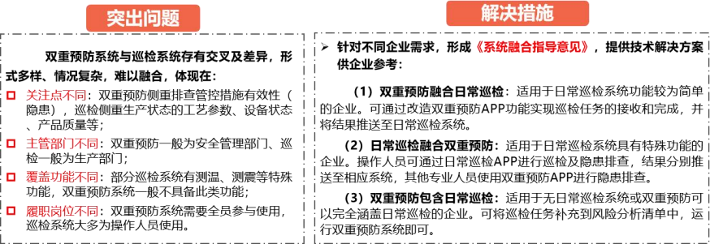
5. 管理要求——5.5 安全风险管理和双重预防机制建设
双重预防数字化系统与巡检系统融合策略

Slide 67
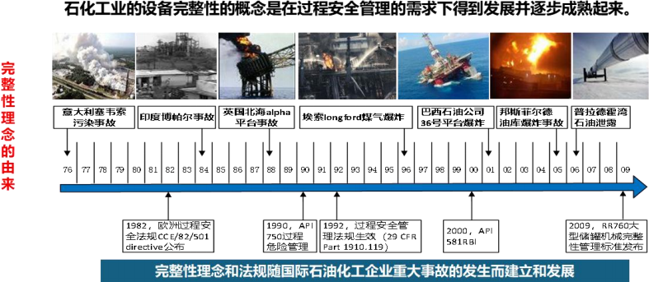
5. 管理要求——5.6 设备完整性（新增）

Slide 68
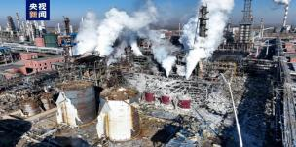
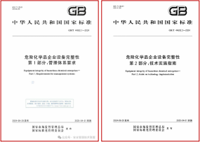
5. 管理要求——5.6 设备完整性
我国部分上世纪建设的化工装置设备已运行超过30年甚至40年以上 ， 建设时标准要求低 ， 随着时间的推移 ， 老
化严重 ， 已经进入风险隐患高发期。行业内广泛认为 ，设备老化、检维修不及时 ，是泄漏、爆炸等事故的高危因素。
用于指导企业健全设 备管理体系、规范设 备管理、实施设备完 整性关键支撑技术、 消除设备隐患、预防 设备事故发生。
盘锦浩业化工 “1·15”重大爆炸着火事故
u管理问题 ： 安全生产主体责任悬空；管道长期带“病 ”运行 ， 更换未经设计变更；每日安全风险研判承诺公告均为低风险 ，检 维修及特殊作业数量为零；未开展压力管道年度检查 ，作业人员 使用非防爆对讲机 ，检维修作业未履行审批程序 ，人员聚集 ，安 全管理混乱 ，制度规章执行流于形式。
GB/T 44692.1-2024《危 险化学品企业设备完整性 第 1部分：管理体系要求》 | GB/T 44692.2-2024《危 险化学品企业设备完整性 第2部分：技术实施指南》

Slide 69
5. 管理要求——5.6 设备完整性
二级要素 | 二级要素
5.6.1 采购与安装（新增） | 5.6.6 缺陷管理（新增）
5.6.2 分级管理（新增） | 5.6.7 安全设施
5.6.3 检验检测和检查（新增） | 5.6.8 特种设备
5.6.4 预防性维护和维修（新增） | 5.6.9 设备完整性数据库（新增）
5.6.5 检维修质量控制（新增） | 5.6.10 证实方法

Slide 70




5. 管理要求——5.6 设备完整性
企业应建立覆盖设备全生命周期的系统化管理体系 ， 通过明确采购与验收标准、
分级管理、 检验检测、 预防性维护及检维修等核心环节 ， 确保设备在设计、 制造、 安装、 运行、 维护到报废的全流程中保持安全可靠的性能。 主要包括：
制定采购标准并严 格验收 ，按设备重 要性、 维修复杂度 及故障后果实施分 级动态管理；
基于风险分析和法 规要求制定检验检 测计划 ， 覆盖腐蚀 评估、 在线监测等 关键环节；
依据可靠性评价 结果落实预防性 维护 ，定期评估 设备老化状况；
检维修过程需制 定方案并全程监 督 ，确保材料备 件合规及验收合 格。

Slide 71
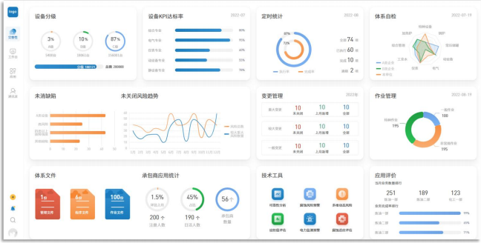
5. 管理要求——5.6 设备完整性
建立设备全生命周期的数 据采集和管理机制 ，通过 对感知系统数据整合 ，搭 建分析模型 ，实现实时综 合监控分析和智能化故障 诊断。
某企业设备完整性管理平台

Slide 72
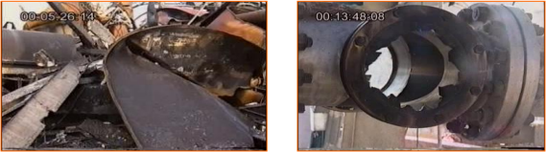
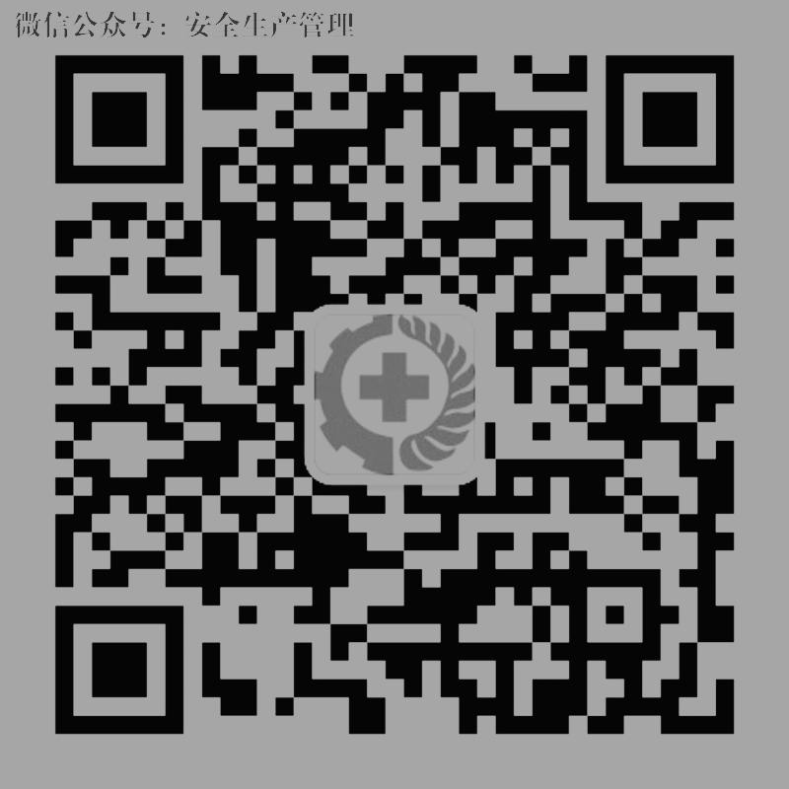
5. 管理要求——5.6 设备完整性
5.6.1 采购与安装
5.6.1.1 企业应明确采购和验收标 准 ， 按照采购计划和设计要求办 理入库验收 ， 设备材料入库后储 存条件应满足要求。
5.6.1.2 企业应依据设计标准和制 造商提供的安装指南正确安装设 备 ，并进行检验、检测和检查。
事故案例： 2002年2月 ，某公司聚乙烯装置发生爆炸事故 ，造成8人死亡， 1人重伤 ， 18人轻伤 。 事故调查取证分析 ， 认定这起事故的直接罪魁祸首 是两块不合格的玻璃视镜。聚乙烯系统运行不正常 ，压力升高 ， 导致劣质 玻璃视镜破裂（视镜“ 公称压力 ”为2. 5 MPa ， DCS数据显示0. 5 MPa时 视镜破裂） ，大量乙烯气体瞬间喷出。分析发现企业在不合格玻璃视镜的 采购、 工程质量控制、 改造现场的监理、装置运行指挥等存在管理问题。

Slide 73

5. 管理要求——5.6 设备完整性
5.6.2 分级管理
5.6.2.1 企业应根据设备在生产过程中的重要程度、设备维修复杂程度、设备故障后果产生的危害性等因
素确定安全管理等级 ，对设备进行分级管理。
5.6.2.2 企业应根据设备检修、更新改造、装置改扩建等情况 ，对设备管理级别进行动态调整。
条文说明：《危险化学品企业设备完整性 第1部分： 管理体系要求》 （ GB/T 44692. 1-2024） “8. 1. 2 企业应依
据不同类别设备的生产重要性、 维修复杂性、 故障危害性、 设计成熟度、 维修费用等 ， 设置设备分级特征参数 ， 综 合考虑设备分级 ， 并制定量化分级标准 。 一般将设备分为关键设备、 主要设备、 一般设备 ， 进行分级管理并合理配 置资源。根据设备检修、更新改造和装置改扩建等情况 ，及时对设备分级结果进行动态调整。 ”

Slide 74
5. 管理要求——5.6 设备完整性
5.6.3 检验检测和检查
5.6.3.1 企业应根据设备设施安全运行要求和安全风险分析结果 ，制定设备检验检测计划 ，对设备设施实 施检验检测。
5.6.3.2 企业应定期开展腐蚀评估 ，对腐蚀严重设备和管道实施在线监测 ，进行设备检验、检测和腐蚀检 查 ，及时掌握设备性能和内部腐蚀状况 ，消除设备缺陷。
5.6.3.3 企业应检查跟踪设备检验和检测计划的执行情况 ，并根据检查结果优化设备检验和检测内容、频 率等。

Slide 75

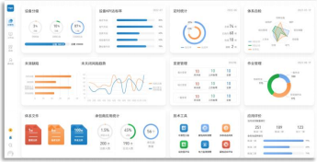
5. 管理要求——5.6 设备完整性
5.6.4 预防性维护和维修
5.6.4.1 企业应根据设备预防性维护、维修管理要求和可靠 性评价结果 ，制定并落实设备预防性维护和维修计划。
5.6.4.2 企业应定期评估设备老化状况 ，采取针对性的检验 检测与预防性维修管理。
盘锦浩业化工“1·15”重大爆炸着火事故
管理原因 ：主管道与放空火炬管线连通处以及 压力测量装置引压短节管严重堵塞 ，设备维护 保养不力。
借助信息化系统统 计分析结果 ，为维 修决策提供有效技 术支撑。

Slide 76
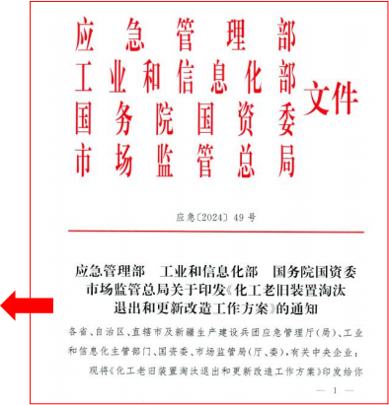
5. 管理要求——5.6 设备完整性
5.6.4 预防性维护和维修
5.6.4.1 企业应根据设备预防性维护、维修管理要求和可靠 性评价结果 ，制定并落实设备预防性维护和维修计划。
5.6.4.2 企业应定期评估设备老化状况 ，采取针对性的检验 检测与预防性维修管理。
条文说明：《化工老旧装置淘汰退出和更新改造工作方案》 ： 突 出重大安全风险防控 ， 坚决淘汰一批、 退出一批、 更新改造一批 老旧装置出关 。 有效提升化工企业本质安全度 ， 从根本上消除事 故隐患、从根本上解决问题 ，有效遏制重特大事故发生。

Slide 77
5. 管理要求——5.6 设备完整性
5.6.5 检维修质量控制
5.6.5.1 企业应组织制定检维修计划和施工方案 ，评估检维修可能带来的安全风险 ，制定相应的安全风险 控制措施。
5.6.5.2 企业应对检维修施工过程进行实时监督 ，设置质量检查控制点 ，对关键工序和节点进行质量检查 和确认。
5.6.5.3 企业应对施工材料和备件规范管理 ，确保使用的所有材料和备件符合技术规范和安全标准。
5.6.5.4 检维修完成后 ，企业应按照验收标准和程序组织检查和检测 ，验证设备设施的性能和安全性 ，确 保满足质量标准。

Slide 78
5. 管理要求——5.6 设备完整性
5.6.6 缺陷管理
5.6.6.1 企业应对设备缺陷进行分级 ，通过检验检测、失效分 析、技术改造等手段 ，消除设备故障和隐患 ，实现闭环管理。
5.6.6.2 企业应全面辨识可能发生泄漏的部位 ，评估泄漏安全 风险 ，明确具体防范措施。
5.6.6.3 涉及易燃易爆、剧毒物料的装置、设备、管线不应长 期在带压打“卡具”等临时性防泄漏措施下运行 ，企业应采取 有效措施 ，彻底消除隐患。
5.6.6.4 企业应采用修复、更换或进行合于使用性评价等措施 对设备缺陷进行处置 ，并对处置结果进行确认。
盘锦浩业化工“1·15”重大爆炸着火事故
事故案例 ：在带压密封作业过程中发生管道断 裂 ，水洗罐内反应流出物大量喷出 ，与空气混 合形成爆炸性蒸气云团 ，遇点火源爆炸并着火， 造成现场作业、监护及爆炸冲击波波及范围内 重大人员伤亡。

Slide 79
5. 管理要求——5.6 设备完整性
5.6.7 安全设施
5.6.7.1 企业应根据生产、储存环节涉及危险化学品的种类和危险特性 ，设置安全设施。
5.6.7.2 企业应根据危险化学品危险特性、工艺过程的复杂性以及安全风险评估结果 ，确定安全仪表配置 范围和要求 ，选择符合安全性能要求的仪表设备 ，正确安装、调试、检测 ，达到投用条件 ，并对安全仪表 系统进行安全完整性等级评估 ，满足预定的安全功能。
5.6.7.3 企业应定期对安全设施进行维护、保养 ，对于老化、损坏无法修复或不符合标准要求的安全设施， 及时报废和更换。
5.6.8 特种设备
企业应对使用的特种设备办理使用登记 ，定期检验和维护保养 ，建立特种设备安全技术档案 ，配备符 合资格要求的特种设备安全管理人员和作业人员。

Slide 80
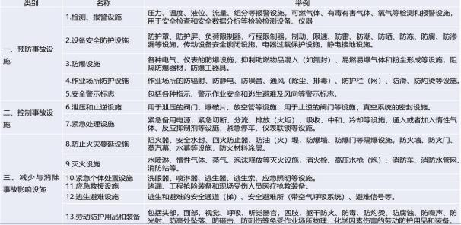
5. 管理要求——5.6 设备完整性
5.6.7 安全设施
合理设置；
维护、保养、报废和更换。
《危险化学品建设项目安全设施目录（试行）》（安监总危化〔2007〕225号）--安全设施类别

Slide 81
5. 管理要求——5.6 设备完整性
5.6.9 设备完整性数据库
5.6.9.1 企业应建立设备完整性数据库 ，将设备的基础数据、运行参数、检验检测数据、维修维护数据、 缺陷数据等纳入数据库统一管理。
5.6.9.2 企业应定期分析研究数据库中的各项数据 ，利用信息化手段和专业技术工具 ，做好设备分级管理、 缺陷管理、检验检测、预防性维修等完整性工作。
条文说明 ：通过将各类设备数据纳入统一数据库管理 ， 旨在打破信息孤岛 ， 实现数据的集中存储与共享 ，方便企业 各部门随时获取所需设备信息 ，提升协同工作效率。
5.6.10 证实方法
通过查验的方式 ，确定设备检验检测计划和结果、检维修方案和情况、设备设施档案台账、缺陷台账、
安全仪表完整性等级评估、安全仪表系统技术规格书等与5.6所有要求的符合性。

Slide 82
5. 管理要求——5.7 操作安全（新增）
二级要素 | 要点
5.7.1 操作规程 | 操作规程编制原则； 每年评审适应性和有效性 ，每三年修订一次。
5.7.2 正常操作 | 编制工艺卡片 ，定期巡检 ，操作班组交接班规范管理。
5.7.3 开停车管理 | 编制开停车方案、 安全条件确认表 ，落实安全措施； 建立停工交付检修、 检修结束交付生产的交接管理机制； 严格控制开停车过程中现场人员数量。
5.7.4 报警管理（新增） | 设置报警联锁及参数 ，报警分级管理及原因分析。
5.7.5 异常工况处置（新增） | 异常工况辨识 ，规范处置程序 ，溯源分析。
5.7.6 现场规范化管理 | 生产现场设置安全标识、 工艺设备标识 ，并定置管理。
5.7.7 证实方法

Slide 83
5. 管理要求——5.7 操作安全
5.7.1 操作规程
5.7.1.1 企业应结合生产工艺、技术、设备设施特点和原材料、辅助材料、产品、中间产品的危险性编制 操作规程。
5.7.1.2 在新工艺、新技术、新装置、新产品投产或投用前 ，企业应组织编制操作规程。
5.7.1.3 企业应至少每年评审操作规程的适应性和有效性 ，至少每三年修订操作规程 ，保证版本最新有效。
条文说明 ：操作规程是安全生产和产品质量的根本保证依据生产工艺、技术、设备设施特性以及原材料、辅助材料、 产品的危险性 ，制定操作规程 ，并确保分发至相关岗位。在新工艺、新技术、新装置、新产品投入生产或使用前，
企业应组织制定相应的操作规程。通过定期评审和修订 ，使操作规程始终保持与企业生产实际的高度契合 ，为安全 生产和高效运营提供有力保障。

Slide 84
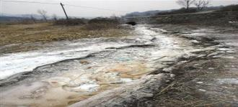
5. 管理要求——5.7 操作安全
5.7.2 正常操作
5.7.2.1 企业应根据操作规程中确定的重要控制指标编制工艺卡片 ，准确反映实际操作要求 ，操作人员应 严格按照操作规程和工艺卡片执行。
5.7.2.2 企业应明确岗位操作人员、专业技术人员巡回检查的管理要求 ，对生产装置、设备进行定时巡检。
5.7.2.3 企业应对操作班组交接班进行规范管理 ，将异常工况、现场作业、存在的问题和隐患、需接续的 工作等事项交接到位。
u 2012年12月31日 ， 当班人员未按规程操作和检测 ， 导致进料管道上存在质量问题 的金属软管破裂。 上午7时40分 ， 企业巡检人员发现苯胺罐区一条软管破损 ， 而雨 水排水系统阀门未关紧 ， 导致泄漏的苯胺通过下水道排进排污渠。 （巡检发现问题 未采取措施处理）
u 从30日13时45分苯胺开始泄漏 ， 至31日8时15分停止送料 ， 苯胺总泄漏时间为
18.5个小时。 经测算 ， 苯胺泄漏总量为319.87吨； 流出厂区134.29吨 ， 其中 ， 流 入浊漳河8.76吨。
山西某化工厂苯胺泄漏事件

Slide 85

5. 管理要求——5.7 操作安全
5.7.3 开停车管理
5.7.3.1 企业在生产装置开停车前 ，应以危险、有害因素辨识和安全风险评估为基础编制开停车方案 ，经
审批后实施。
5.7.3.2 企业应根据开停车方案 ，组织编制相应的安全条件确认表 ，经专业技术人员逐项确认 ，有效落实
各项安全措施。
事故案例1： 某石化企业在装置开车过程中 ， 操作人员未按规定逐步升压 ，导致设备内压力 迅速升高 ，超过设备设计压力 ，最终引发爆炸。 造成设备严重损坏 ， 生产中断 ， 1人死亡 ， 多 人受伤。
事故案例2： 某化工厂在进行装置停车检修时 ， 未严格按照操 作规程进行停车操作 ，操作人员未对反应釜进行充分吹扫 ，残 留的易燃气体与空气形成爆炸性混合物。在检修人员进入反应 釜进行维修时 ， 因静电火花引发爆炸 ， 造成3人死亡 ， 多人受 伤 ，设备严重损坏。

Slide 86
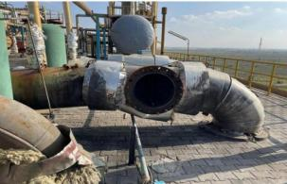
5. 管理要求——5.7 操作安全
5.7.3 开停车管理
5.7.3.3 企业应建立停工交付检修、检修结束交付生产的交接管理机制。
5.7.3.4 企业应严格控制生产装置开停车过程中现场人员数量。
事故案例： 2023年9月7日 ，鄂尔多斯市亿鼎公司大检修开车过 程中 ，气化车间发生高压气体泄漏事故 ，造成 10人死亡、 3人受 伤。该事故是一起压力管道远传压力变送器位置违规变更 ，主管 道与放空火炬管线连通处以及压力测量装置引压短节管严重堵塞， 设备维护保养不力 ，作业人员违章指挥违规操作 ，现场人员大量 聚集（有20人） ，在主管道内介质压力较高的情况下进行拆卸阀 盖 ，导致管道内高压粗合成气瞬间泄漏喷出引发的重大生产安全 责任事故。

Slide 87
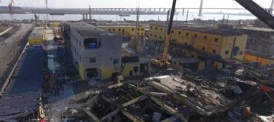
5. 管理要求——5.7 操作安全
5.7.4 报警管理（新增）
5.7.4.1 企业应根据安全风险分析结果及工艺、设备的安全设计 保护要求 ，确定需要设置的报警联锁及参数。
5.7.4.2 企业应明确报警管理部门 ，根据报警后果严重性以及允 许的响应时间确定报警优先级 ，明确关键报警 ，制定并实施报警 分级管理制度。
5.7.4.3 在发生报警时 ，企业应立即确认和响应 ，记录关键报警 处置过程 ，分析报警原因。
5.7.4.4 企业应定期对报警活动数据开展统计分析 ，评估并制定 措施 ，减少不合理报警。
江苏连云港聚鑫生物科技 “12·9”重大爆炸事故
事故案例 ： 工艺指标控制极不严格 ， 保温釜温度长时间超量程 持续3 . 5小时； 自动化控制存在缺陷 ， 保温釜未设置必要的报警 和联锁 。 沈某某在车间控制室看到DCS系统显示1#保温釜温度 “150℃? ” （已超DCS量程上限150℃) , 认为是远传温度 · ^{计损}- .^{坏} ， ^{未作相应处置}。- . - . - . - . - . - . - . - . - . - . - . - . - . - .!

Slide 88
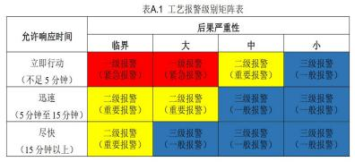
5. 管理要求——5.7 操作安全
5.7.4 报警管理（新增）
报警是以一种声响或可视的手段 ，用以将工艺参数偏离 设计范围或操作限值、设备故障的异常情况显示给操作 人员 ，要求操作人员及时响应。
报警过多带来的影响：
（1） 员工习以为常 ， 习惯性认为可能是误报 ， 不予 理睬;
（2） 大大增加员工的劳动强度;
（3） 可能忽略重要的报警。
通过系统性的报警管理 ， 避免操作人员失察和误操 作 ， 用以提高装置的安全性、可靠性和产品质量。

Slide 89
5. 管理要求——5.7 操作安全
5.7.5 异常工况处置（新增）
2023年全国化工行业事故分析
结果显示 ， 因异常工况处置不当所 导致的事故数量和严重程度异常突 出 ， 11起重大和较大事故中有5起均 与异常工况处置相关 ，其中3起重大 事故均发生在异常工况处置期间。
2023年全国化工行业较大以上事故
序号 | 事故 | 死亡 人数 | 是否与异常 工况相关
1 | 盘锦浩业化工有限公司1·15爆炸事故 | 13 | 是
2 | 鲁西双氧水新材料公司5·1爆炸事故 | 10 | 是
3 | 鄂尔多斯亿鼎公司9·7高压气体泄漏事故 | 10 | 是
4 | 黄骅信诺立兴公司3·8闪爆事故 | 4
5 | 安徽金星钛白公司3·10硫化氢中毒事故 | 5
6 | 九江金久再生资源公司5·23中毒事故 | 3
7 | 什邡市锐城化工公司7·23物体打击事故 | 3
8 | 浙江中蓝新能源材料公司8·15爆炸事故 | 3 | 是
9 | 宁夏畅亿清洁能源公司10·24爆燃事故 | 4
10 | 山东莱州福利泡花碱有限公司11·15坍塌事故 | 4
11 | 新疆庆华能源集团有限公司12·9闪爆事故 | 3 | 是

Slide 90

5. 管理要求——5.7 操作安全
5.7.5 异常工况处置（新增）
5.7.5.1 企业应辨识各类异常工况情形和处置过程中的安全风险 ，规范明晰异常工况处置程序 ，确保安全 稳妥处置异常工况。
5.7.5.2 企业应对异常工况下的应急处置进行授权 ，接到异常信息的人员及时有序处置。
5.7.5.3 在异常工况处置过程中 ，企业应采用视频监控、电子围栏、基于人员定位系统的人员聚集风险监 测预警等信息化智能化技术 ，严格管控现场人员 ，防止与处置无关的人员进入作业区域。
5.7.5.4 在异常工况处置结束后 ，企业应进行溯源分析 ，完善工艺指标、操作规程、应急预案等相关内容。
条文说明 ：AQ/T 3034《化工过程安全管理导则》 “4.9.4 异常工况处置 ”对异常工况管理要求制定。《化工企业 生产过程异常工况安全处置准则(试行)》 （应急厅〔2024〕 17号） 要求建立健全异常工况处置制度 ，规范异常工况 处置程序 ，提高生产过程异常工况安全处置能力。

Slide 91









5. 管理要求——5.7 操作安全
异常工况出现后操作团队第一时间应该考虑的原则 ，对
于达到了退守条件或未预料到的异常情形应该首先退守
1 到安全状态 ，以便于后续的安全处置。
2 针对需要通过现场作业消除异常工况产生原因时应遵循相 关原则。当异常工况出现后 ，操作团队如果第一时间将装
₃ • 全面辨识分析风险稳妥处置 置退守到安全状态 ，就会给后续的作业活动预留足够的时 间去分析风险、策划作业方案、实施能量隔离等 ，要保持
4
• _{全局考虑统一指挥} ^{强调化工装置是个系统工程} ^{，单套装置异常工况处置时应}
序处置。
• 及时退守到安全状态
• 现场处置人员最少化
• 有效防止能量意外释放 现场人员最少化。
⁵ 统筹考虑上下游及公用工程运行稳定 ，避免多头指挥、无
异常工况处置原则------《化工企业生产过程异常工况安全处置准则(试行)》（应急厅〔2024〕 17号）

Slide 92
5. 管理要求——5.7 操作安全
5.7.6 现场规范化管理
5.7.6.1 企业应对现场安全标识、工器具、消防器材及检维修作业现场等实施定置规范管理。
5.7.6.2 企业应在生产现场设置安全标识、工艺设备标识。
5.7.6.3 企业应保持应急通道畅通 ，保证人员紧急撤离和消防车辆通行。
条文说明：《中华人民共和国安全生产法》 “第四十二条 第二款 生产经营场所和员工宿舍应当设有符合紧急疏散要 求、标志明显、保持畅通的出口、疏散通道。禁止占用、锁闭、封堵生产经营场所或者员工宿舍的出口、疏散通道。 ”
5.7.7 证实方法
通过查验的方式 ，确定操作规程和工艺卡片、操作记录、开停车管理、报警管理、异常工况处置等 与5.7所有要求的符合性。

Slide 93
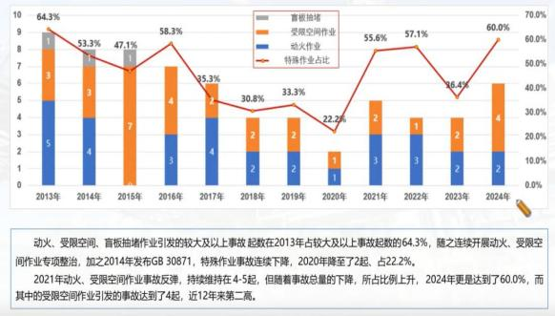
5. 管理要求——5.8 作业安全
化学品生产单位特殊作业安全规 范（GB 30871-2014）
国家安全监管总局办公厅关于开 展化工和危险化学品及医药企业 特殊作业安全专项治理的通知 （安监总厅管三〔2015〕69号）
危险化学品企业特殊作业安全规 范（GB30871-2022）
……

Slide 94
5. 管理要求——5.8 作业安全
2024年典型事故
事故时间 | 事故单位 | 死亡人数 | 事故概况 | 备注
2024.01.11 | 厦门市金达威维生素有 限公司 | 4 | 在污水池顶上违规建设雨棚(计划放空桶),动火审批走过场 ， 电焊作业时发生闪爆。 | 动火作业/非法改造
2024.01.20 | 菏泽市鄄城县大埝镇王 菜园村废弃厂房 | 7 | 非法组织生产3-氯丙炔 ，在拆除损坏的蒸馏釜冷凝器、 使用切割工具切割支撑冷凝器的角铁时产生火 花 ， 引爆蒸馏釜内3-氯丙炔。 | 动火作业/非法生产
2024.04.19 | 乌兰泰安化肥有限责 任公司 | 4 | 1名工作人员在阀门井内关闭生产水阀门时中毒窒息 ，其他4名工作人员在施救过程中也相继中毒。 | 受限空间作业/生产 环节
2024.05.03 | 四川西艾氟科技有限公 司 | 3 | 搅拌机封丙三醇漏入反应釜内 ，未分析反应缓慢的原因及风险 ，擅自更改反应条件 ，补加过量催 化剂 ，采用蒸汽加热反应体系 ，强制继续反应。 多人违规进入反应釜防爆间进行操作 ，造成事故 扩大。 | 异常工况处置 /生产环节
2024.05.09 | 湖北雪飞化工有限公司 | 3 | 1#煮洗锅下部排水阀密封圈部分脱离 ， 内漏导致煮洗锅内液位下降 ，上部硝化棉处于失水状态 ， 在135℃高温水蒸汽环境下 ，硝化棉发生热分解 ，导致爆炸。 | 异常工况处置 /生产环节
2024.06.11 | 甘肃宏汇能源化工有 限公司 | 3 | 对装置进行技术改造后 ，操作人员在2#线移动颗粒床除尘装置过滤段打开人孔开展 “漏料”检查 时 ， 内部保护氮气导致窒息 ，施救不当致事故扩大。 | 受限空间作业/试生产
2024.06.29 | 滁州市来安县半塔镇丁 城村废弃小学内 | 4 | 私自搭建彩钢瓦简易工房非法生产固化剂(过氧化甲乙酮),在用叉车非法转运废水时 ，误将装有原料皮 革光亮剂(主要成分为2-丁酮)的桶当作废水吨桶 ， 因操作不慎造成吨桶内的可燃液体大量泄漏并挥发 ， 引发爆炸。 | 转料/生产环节/非法 生产
2024.08.18 | 锦州市天龙新材料股份 有限公司 | 3 | 污水井清污过程中 ，造成3人死亡。 | 受限空间作业/检修 环节
2024.08.19 | 宁夏顺邦达新材料有 限公司 | 5 | 非法组织叔丁基过氧化氢生产 ，将30%的氢氧化钠溶液经配置釜窜入钠盐罐 ，并误将精制釜内叔 丁基过氧化氢打入钠盐罐 ， 引起钠盐罐内过氧化物分解放热爆燃。 | 生产环节/非法生产
2024.12.12 | 寻甸县先锋化工有限公 司 | 3 | 焦油加氢反应器结构篮(分布器)回装的受限空间作业、 作业人员撤离现场后 ，有关人员未经审批、 未做 有效防护再次进入作业现场充氮反应器内 ，导致事故发生。 | 受限空间作业/检修 环节
2024年全国危 险化学品典型 事故10起中 ，
涉及动火 、 进 入受限空间等 特殊作业的事 故有6起。

Slide 95
5. 管理要求——5.8 作业安全
二级要素 | 要点
5.8.1 作业许可管理（变化） | 对GB30871规定的特殊作业以及企业认为需要通过许可管理的其 他作业实施许可管理。
5.8.2 作业安全风险分析 | 作业实施前开展作业安全风险分析 ，制定相应的控制措施。
5.8.3 作业过程安全管控（变化） | 设置监护人进行现场监护； 构成危险化学品重大危险源的企业应建设应用特殊作业审批与作 业管理场景功能开展特殊作业管控； 作业完毕 ，及时清理作业现场 ，并组织验收确认。
5.8.4 证实方法

Slide 96

5. 管理要求——5.8 作业安全
5.8.1 作业许可管理
5.8.1.1 企业应明确作业许可范围、作业许可类别分级与审批权限等 ，规范管理作业许可 ，确保作业安全。
5.8.1.2 企业应对GB 30871规定的特殊作业以及企业认为需要通过许可管理的其他作业实施许可管理。
条文说明 ：依据GB 30871-2022 《危险化学品企业特殊作业安全规范》 制定 ， 许可范围增加了“ 企业认为需要通
过许可管理的其他作业 ” ， 企业可以根据实际对危险性作业实施许可管理 ， 如交叉作业、 临边作业、 临水作业、 临 近高压带电体的作业、 设备封盖（封头） 拆卸、 设备（管线） 试压、 非常规采样以及涉及高温、 高压、 易燃易爆、 高毒等介质临时接管线等高安全风险的非常规作业。
吸取了鄂尔多斯亿鼎9·7高压气体泄漏事故的教训。

Slide 97
5. 管理要求——5.8 作业安全
5.8.2 作业安全风险分析
5.8.2.1 企业应在特殊作业实施前开展作业安全风险分析。 当工艺条件、作业条件、作业方式或作业环
境改变时 ，或发生事故后 ，应重新进行安全风险分析。
5.8.2.2 企业应根据安全风险分析结果 ，制定相应的控制措施。

Slide 98
5. 管理要求——5.8 作业安全
5.8.3 作业过程安全管控
5.8.3.1 企业应设置监护人对实施许可管理的作业活动进行现场监护 ，监护人应具备基本救护技能和作业 现场的应急处理能力。
5.8.3.2 构成危险化学品重大危险源的企业应建设应用特殊作业审批与作业管理场景功能开展特殊作业管 控。
5.8.3.3 企业应组织作业现场检查 ，发现隐患及时采取措施消除。
5.8.3.4 作业完毕 ，企业应及时清理作业现场 ，并组织验收确认。
5.8.4 证实方法
通过查验的方式 ，确定作业许可管理、作业现场活动和监护情况等与5.8所有要求的符合性。

Slide 99
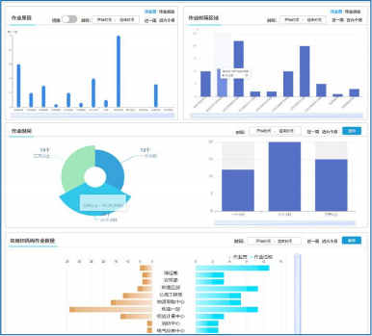
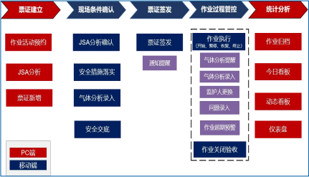
5. 管理要求——5.8 作业安全
某企业电子作业票系统设计思路及功能展示

Slide 100
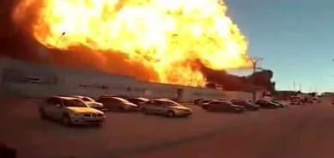
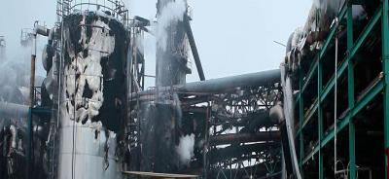


5. 管理要求——5.9 相关方（新增）
2019年山东济南齐鲁天和惠世制药“4·15”重大中毒事故
齐鲁天和惠世制药有限公司四车间地下室 ， 在冷媒系统（乙二醇溶 液） 管道改造过程中 ，发生重大中毒事故 ， 造成10人遇难、 12人受 伤、 直接经济损失1867万元。
间接原因：
1.企业安全意识淡薄 ，不了解不掌握长期使用的乙二醇缓蚀剂危险特性；
2.动火和进入受限空间作业管理失控；
3.承包商管理不到位。
2018年天津渤化永利化工“4·26”较大中毒窒息事故
天津渤化永利化工合成氨变换工段检维修作业过程中发生一起中毒 和窒息事故 ，造成3人死亡 ， 2人受伤。
间接原因：
1.承包商无资质违规承包； 应建立承包商准入和退出标准 ，审查承包商的 资质、安全业绩、人员资格与培训、安全管理机构设置等)
2.动火和进入受限空间作业管理失控；检维修安全管理不规范；
3.施工人员安全培训缺失；
4.公司承包商管理管理存在漏洞。 审核施工方案、安全交底、过程监督）

Slide 101
5. 管理要求——5.9 相关方
二级要素 | 要点
5.9.1 承包商 | 建立承包商准入和退出标准 ，选择合格承包商； 审核承包商施工方案 ，核实确认施工作业程序、安全风险评估结果、 安全措施和应急预案。 对承包商安全交底 ，作业过程监督检查。 定期对承包商业绩评价 ，及时调整或更换。
5.9.2 供应商 | 对供应商选择、准入、续用等过程进行规范管理。
5.9.3 证实方法

Slide 102
5. 管理要求——5.9 相关方
5.9.1 承包商
5.9.1.1 企业应建立承包商准入和退出标准 ，审查承包商的资质、安全业绩、人员资格与培训、安全管理 机构设置等 ，选择合格的承包商 ，并建立合格承包商名录和档案。
5.9.1.2 施工作业前 ，企业应审核承包商的施工方案 ，核实确认施工作业程序、安全风险评估结果、安全 措施和应急预案。
5.9.1.3 企业应对承包商作业人员进行安全交底 ，告知作业周边潜在的火灾、爆炸及有毒物质泄漏等安全 风险、应急响应措施和要求 ，并对承包商作业过程实施监督检查。
5.9.1.4 企业应定期对承包商进行业绩评价 ，根据评价结果及时调整或更换承包商。
条文说明 ：依据GB 30871-2022《危险化学品企业特殊作业安全规范》 明确提出在作业前进行安全交底的要求。

Slide 103
5. 管理要求——5.9 相关方
5.9.2 供应商
5.9.2.1 企业应对供应商选择、准入、续用等过程进行规 范管理 ，明确质量技术要求、质量控制措施、验收检验 标准和违约责任 ，定期识别与采购有关的安全风险。
5.9.2.2 企业应按照物资入库验收标准 ，对采购物资实施 质量检验或验收。
5.9.2.3 企业应定期对供应商进行业绩评价 ，根据评价结 果及时调整或更换供应商。
5.9.3 证实方法
事故案例： 某石化烯烃厂聚乙烯装置2·23火灾爆 炸事故 ， 造成8人死亡 ， 1人重伤 ， 18人轻伤 。 聚 乙烯系统运行不正常 ，压力升高 ， 导致劣质玻璃视 镜破裂 ， 大量乙烯气体瞬间喷出 。 企业在采购不合 格玻璃视镜环节的管理问题： 视镜采购单上的供应商是北京阀门总厂 ，但该厂根 本不生产视镜！而是该厂的一个代理商从温州某个 经销点购买的。 视镜是由上海郊区一个小厂生产 ，该厂没有质量检 验手段 ，为“三无”产品！ 发到企业的视镜没有产品合格证 ，只有一个检验单。 企业物资采购人员、验货人员严重失职 ，使不合格 的视镜安装在了装置上 ，埋下了事故隐患。
通过查验的方式 ，确定相关方安全管理制度和档案、安全管理协议、施工作业资料及现场、业绩评价 等与5.9所有要求的符合性。

Slide 104
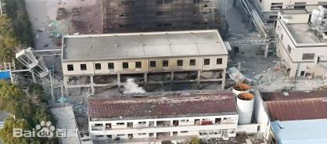

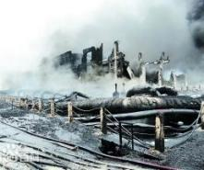
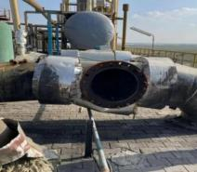

5. 管理要求——5.10 化学品安全和危险化学品重大危险源
2025年江苏泰州惠利生物科技“3·11”较大爆炸事故
3月11日 ， 江苏省泰州惠利生物科技有限公司发生爆炸事故 ， 造 成8人死亡、 4人受伤。
经初步调查 ， 事故企业在现有中试车间非法试验生产2-碘酰基苯 甲酸 ， 未对其生产的危险性不明的产品物料开展物理危险性鉴定 分类并采取相应的安全管理措施 ， 在产品晾干收集过程中发生爆 炸。
大连“7·16”爆炸事故 亿鼎生态“9·7”事故
2016年以来10起重特大事故 全都发生在重大危险源企业！

Slide 105
5. 管理要求——5.10 化学品安全和危险化学品重大危险源
二级要素 | 要点
5.10.1 鉴定分类与登记 | 对产品、 原辅料和中间产品进行普查 ，建立危险化学品管理档案 ，对危险化学品进行登记。 对生产的化学品进行物理危险性辨识 ，对危险性尚未确定的化学品应向鉴定机构申请鉴定。 生产企业应设立或委托设立应急咨询服务电话。
5.10.2 化学品安全技术说明书和安全标签 | 对生产、 经营的化学品提供化学品安全技术说明书。 采购化学品索取相关的化学品安全技术说明书和安全标签。
5.10.3 储存安全 | 按照规定的储存方式、 储存数量储存危险化学品 ，剧毒化学品和第一类非药品类易制毒化学品双人 收发、 双人保管。
5.10.4 危险化学品重大危险源（变化） | 开展重大危险源辨识、 分级、 备案、 定期检测、 评估、 监控 ，并制定应急预案。 涉及 “两重点一重大 ”的生产、 储存装置应开展危险与可操作性(HAZOP)分析。 构成危险化学品 重大危险源的生产单元、 储存单元应按照GB17681设置安全仪表系统(SIS)等安全监控系统。 三个包保责任人履职。
5.10.5 分析化验室（实验室） 安全（新增） | 安全设施配备、 化学试剂分类管理。
5.10.6 证实方法

Slide 106
5. 管理要求——5.10 化学品安全和危险化学品重大危险源
5.10.1 鉴定分类和登记
5.10.1.1 企业应建立化学品普查表 ，对产品、原辅料和中间产品进行普查 ，建立危险化学品管理档案。
5.10.1.2 企业应按规定对危险化学品进行登记。
5.10.1.3 企业应对生产的化学品进行物理危险性辨识 ，对危险性尚未确定的化学品应向鉴定机构申请鉴 定。
5.10.1.4 企业应根据化学品鉴定报告及其他物理危险性数据资料 ，编制化学品物理危险性分类报告 ，对 分类属于危险化学品的进行登记。
5.10.1.5 生产企业应设立或委托设立专用的24小时应急咨询服务电话 ，为危险化学品事故应急救援提供 技术指导和必要的协助。

Slide 107
5. 管理要求——5.10 化学品安全和危险化学品重大危险源
5.10.2 化学品安全技术说明书和安全标签
5.10.2.1 企业应对其生产、经营的化学品提供化学品安全技术说明书 ，并在其包装上粘贴或者拴挂与包
装内化学品相符的化学品安全标签 ，安全标签应符合GB 15258等要求。
5.10.2.2 采购化学品时 ，企业应索取相关的化学品安全技术说明书和安全标签。
条文说明： 根据《危险化学品安全管理条例》 第十五条规定“ 危险化学品生产企业应当提供与其生产的危险化学品 相符的化学品安全技术说明书 ， 并在危险化学品包装（包括外包装件） 上粘贴或者拴挂与包装内危险化学品相符的 化学品安全标签 。 ”制定 。 同时 ， GB 15258《化学品安全标签编写规定》 对化学品安全标签的内容、 格式、 制作 等方面提出了具体要求 ， GB/T 16483《化学品安全技术说明书 内容和项目顺序》 对化学品安全技术说明书SDS的 结构、 内容和通用形式的编制具体规定。

Slide 108
5. 管理要求——5.10 化学品安全和危险化学品重大危险源
5.10.3 储存安全
5.10.3.1 企业应按照规定的储存方式、储存数量储存危险化学品 ，对危险化学品出入库进行核查登记。
5.10.3.2 企业储存剧毒化学品和第一类非药品类易制毒化学品 ，应实行双人收发、双人保管。
5.10.3.3 企业应将储存剧毒化学品数量、地点以及管理人员的情况 ，按规定进行备案。
条文说明：《危险化学品安全管理条例》 第二十四条规定 ， 危险化学品应当储存在专用仓库、 专用场地或者专用储 存室（统称专用仓库） 内 ， 并由专人负责管理； 剧毒化学品以及储存数量构成重大危险源的其他危险化学品 ， 应当 在专用仓库内单独存放 ，并实行双人收发、双人保管制度。
《 国家安全监管总局办公厅关于印发<企业非药品类易制毒化学品规范化管理指南>的通知 》 （安监总厅管三 〔2014〕 70号） 5.2条规定 ：易制毒化学品储存由专人管理 ，第一类易制毒化学品应实行“双人双锁、双人领取 ”。

Slide 109
5. 管理要求——5.10 化学品安全和危险化学品重大危险源
5.10.4 危险化学品重大危险源
5.10.4.1 企业应按照GB 18218对生产、使用或储存的危险化学品进行辨识、分级 ，建立危险化学品重 大危险源档案 ，定期检测、评估、监控 ，并制定应急预案。
5.10.4.2 企业应将危险化学品重大危险源及有关安全措施、应急措施 ，按规定进行备案。
5.10.4.3 涉及重点监管危险化工工艺、重点监管危险化学品和危险化学品重大危险源的生产、储存装置 应开展危险与可操作性（ HAZOP）分析。构成危险化学品重大危险源的生产单元、储存单元应按照GB 17681设置安全仪表系统（SIS）等安全监控系统。
条文说明 ：根据GB 17681-2024 《危险化学品重大危险源安全监控技术规范》 6. 1、 6.2条要求制定。另外 ，《国 家安全监管总局关于加强化工过程安全管理的指导意见》 （安监总管三〔2013〕 88 号） 明确提出“ 涉及重点监管 危险化工工艺 、 重点监管危险化学品和危险化学品重大危险源的生产 、 储存装置要定期开展危险与可操作性分析 （ HAZOP） ”的要求。

Slide 110
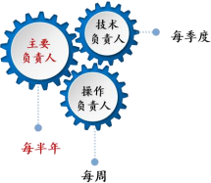
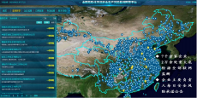
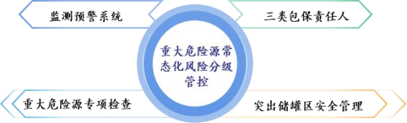



5. 管理要求——5.10 化学品安全和危险化学品重大危险源
《危险化学品重大危险源企业安全专项 检查督导工作指南》和《危险化学品重 大危险源企业安全专项检查细则》,推动 重大危险源安全生产主体责任 ，精准防 范和化解危险化学品重大危险源领域重 大安全风险。
:…"" · · · · · · · · · · · · · · · · · · · · · · · · · · · · · · · · · · · · · · · · · · · · · · · · · · · · · · · · · · · · · · · · · · · · · · · · · · · · · · · ·
●
●
●
●
新建储罐 ：从设计建造、生产运维、安全管理
●
●
等方面全面升级安全标准要求
●
●
在役储罐：建成时间长、安全风险高改造提升
●
●
●
●
●
· . e … · · · · · · · · · · · · · · · · e … · e … · · nal …

Slide 111
5. 管理要求——5.10 化学品安全和危险化学品重大危险源
5.10.5 分析化验室（实验室） 安全
5.10.5.1 企业分析化验室（实验室）应配备符合安全、消防相关技术标准要求的报警、防护和消防设施。
5.10.5.2 企业分析化验室（实验室）化学试剂应按性质分类规范存放 ，化学品（含配制试剂）标签应完 整清晰。
5.10.5.3 企业应定期检查维护排风系统 ，确保通风能力与分析化验室（实验室）运行情况相适应。
条文说明 ：鉴于分析化验室（实验室） 运作的特殊性 ，可能潜藏着火灾爆炸、 中毒、辐射、机械伤害、触电、灼伤 等安全风险 ， 因此必须配备以下紧急设施 ：紧急撤离警报系统； 自动监测、火灾及人工报警系统的指示板； 机械通 风系统。此外 ，试剂及其他化学品的储存与处理必须遵守GB 15603等相关标准。
5.10.6 证实方法
通过查验化学品物理危险性分类报告、危险化学品管理档案、危险化学品登记证、化学品安全技术说 明书和安全标签、危险化学品重大危险源资料、三类安全包保责任人履职等检查符合本要素的内容。

Slide 112
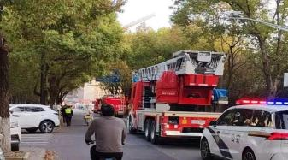
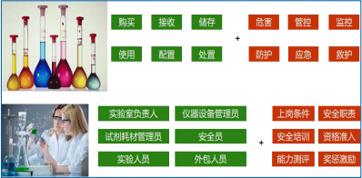
5. 管理要求——5.10 化学品安全和危险化学品重大危险源
5.10.5 分析化验室（实验室） 安全
结合相关事故案例 ，分析实验室安全管理薄弱环节 ，编 制并细化常见仪器设备、常用化学试剂、实验人员、实 验过程等安全管理规范 ，为实验室安全管理提供指导。
上海睿腾医药科技有限公司 “3·24”闪燃事故
u2025年3月24日 ，位于浦东新区的睿腾医药科技有限 公司实验人员在进行医药中间体合成试验过程中发生 闪燃事故 ，造成1人死亡、3人受伤。

Slide 113
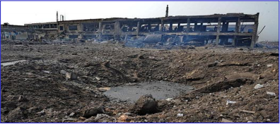
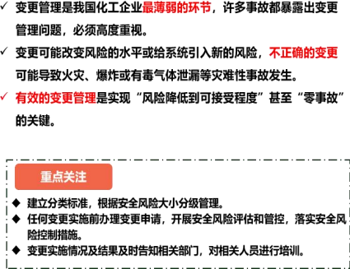
5. 管理要求——5.11 变更管理（新增）
2012年河北克尔化工“2·28”重大爆炸事故
2012年2月28日9时4分 ，河北克尔化工有限公司发生重大爆炸事故 ，造成29人 死亡、46人受伤，直接经济损失4459万元。 企业生产原料、工艺设施随意变更 ，未经安全审查: 1.随意将原料尿素变更为双氰胺； 2.随意更改工艺指标，提高导热油温度（出口温度设定高限由215℃提高至255℃ , 使反应釜内物料温度接近了硝酸胍的爆燃点270℃) 。 3.未制定改造方案，未经相应的安全设计和论证，增设一台导热油加热器，改造 了放料系统。

Slide 114
5. 管理要求——5.11 变更管理
二级要素 | 要点
5.11.1 分类和分级 | 建立分类标准、根据安全风险大小分级管理。
5.11.2 申请和批准 | 任何变更实施前办理变更申请 ，开展风险评估和管控。 开展变更审核及分级批准。
5.11.3 变更实施 | 落实安全风险控制措施。 变更实施情况及结果及时告知相关部门。 对相关人员进行培训。
5.11.4 验收关闭 | 在变更投用具备验收条件时 ，完成变更与预期效果符合性 的验收评估。 更新变更涉及的管理制度、工艺管道及仪表流程图纸、操 作规程、联锁逻辑图等文件 ，并归档。
5.10.5 证实方法

Slide 115
5. 管理要求——5.11 变更管理
5.11.1 分类和分级
5.11.1.1 企业应建立变更分类标准 ，根据变更的内容、期限和影响对变更进行分类管理。
5.11.1.2 企业应根据变更带来的安全风险大小 ，对变更进行分级管理 ，并确定变更审批流程。
5.11.1.3 企业应对变更申请、安全风险评估、审批与实施、验收等过程进行规范管理。
条文说明 ：根据AQ/T 3034-2022《化工过程安全管理导则》 “4. 15.2 变更分级 ”要求制定 。

Slide 116
5. 管理要求——5.11 变更管理
分类分级：
（1）按变更内容：
工艺技术变更。主要包括生产能力 ， 原辅材料和介质 ，工艺路线、流程及 操作条件 ，工艺操作规程或操作方法， 工艺控制参数 ，仪表控制系统 ，水、 电、汽、风等公用工程等方面的改变。
设备设施变更。主要包括设备设施的 改造 ，非同类型替换 ，布局改变 ，备 件、材料 ，监控、测量仪表 ，计算机 及软件 ，电气设备等方面的改变。
管理变更。主要包括安全和生产相关 的关键岗位人员、供应商和承包商、 管理机构、管理职责、管理制度和标 准、生产组织方式等方面的改变。
（2）按变更期限：
永久性变更、临时性变更、紧急变更。
涉及临时变更 ，应明确期限要求 ， 届满后应及时恢复原状或办理延期 手续或重新申请变更 ，转为永久性 变更。
涉及紧急变更 ，应当执行应急处置 规定 ，在安全风险预判可控的情况 下经现场负责人确认先行实施 。实 施期间应当做好相关技术记录并及 时按变更程序进一步开展安全风险 评估 ，制定和落实安全风险管控措 施 ，并在变更实施后及时补办变更 审批手续。
（3）按变更风险大小：
一般变更。
重大变更。涉及工艺技术的 改变或者设备设施功能的变 化 、 工艺参数改变 （如压 力等级改变、压力报警值的 改变） 的变更 ，即“超出现 有设计范围的变更”。

Slide 117


5. 管理要求——5.11 变更管理
变更管理的核心是安全风险评估与管控
变更的安全风险包括变更可能产生的安全风险及实施过程中的安 全风险。
参与变更安全风险评估的人员应包含变更涉及的所有专业人员 ， 评估人员应具备相应的安全风险评估能力和工作经验。必要时可 邀请外部专家参与。
（1）一般变更可采用专家审查、检查表等方法进行安全风险评估。
（2）生产工艺与设备设施的重大变更应当采用HAZOP、 FMEA 等方法进行安全风险评估。
实施过程中应严格落实风险控制措施。
应对变更可能受影响的相关人员进行培训。
更新变更涉及的管理制度、 P&ID图、操作规程、联锁逻辑图等 文件。
某企业烯烃厂丁二烯装置 “ 10·28”火灾事故
10月28日 ， 某企业丁二烯装置溶剂冷却器壳程清洗作业 ， 工 艺方案为利用溶剂回收罐放空排气 ， 但实际作业利用冷却器顶部 导淋接橡胶软管排气 ， 方案变更。 作业过程中 ， 壳程气相排放阀 开度过大 ， 含甲苯的气液两相物料从胶管快速喷出至现场临时接 液桶 ， 因排放流速高 ，静电积聚释放引发燃烧 ，发生着火事故。
事故原因 ： 未执行变更手续、未识别对清洗作业工艺 方案变更的安全风险。

Slide 118
5. 管理要求——5.11 变更管理
5.11.2 申请和批准
5.11.2.1 企业任何变更实施前 ， 申请部门应按要求办理变更申请 ，对变更产生的安全风险及实施过程中 的安全风险进行评估和管控。
5.11.2.2 变更申请部门应将变更申请报主管部门审核 ， 由相应负责人分级批准。
5.11.2.3 审批人员应审查变更必要性、变更流程与管理制度的符合性、变更的安全风险评估准确性以及 措施的有效性。
条文说明 ：AQ/T 3034-2022《化工过程安全管理导则》 “4. 15. 3 ~4. 15.6 ”条要求制定 。

Slide 119
5. 管理要求——5.11 变更管理
5.11.3 变更实施
5.11.3.1 企业应按照审批确定的内容和范围实施变更 ，在实施过程中应落实安全风险控制措施。
5.11.3.2 企业应将变更的实施情况及变更结果及时告知企业相关部门。
5.11.3.3 企业应对变更可能影响到的相关人员进行培训 ，培训内容应包括变更内容及操作方法、变更中 可能的安全风险和影响、安全风险的管控措施等。
条文说明 ：根据AQ/T 3034-2022《化工过程安全管理导则》 “4. 15.7 变更的实施 ”要求制定 。

Slide 120
5. 管理要求——5.11 变更管理
5.11.4 验收关闭
5.11.4.1 企业应在变更投用具备验收条件时 ，完成变更与预期效果符合性的验收评估。
5.11.4.2 企业应更新变更涉及的管理制度、工艺管道及仪表流程图纸、操作规程、联锁逻辑图等文件。
5.11.4.3 企业应建立变更管理档案 ，按照安全生产信息管理要求将变更过程涉及的记录资料归档。 条文说明 ：根据AQ/T 3034-2022《化工过程安全管理导则》 “4. 15.8 变更的验收、关闭 ”要求制定。
5.11.5 证实方法
通过查验变更管理档案、现场查验变更结果与现场情况一致性等检查符合本要素的内容。

Slide 121
5. 管理要求——5.12 应急准备与响应
二级要素 | 典型问题 | 要点
5.12.1 应急救援组织 | 未明确各级应急管理机构和人员的应急职责； 应急救援人员不掌握应急救援知识或不熟练使用应急 装备、 设施。 | 成立应急救援组织 ，建立与安全风险相适应的应急救 援队伍。 救援人员应具备必要的专业知识和救援技能。
5.12.2 应急预案 | 应急预案针对性、 可操作性不强； 未定期对应急预案进行评估。 | 制定相应的生产安全事故应急预案 ，组织应急预案评 审、 备案、 评估。
5.12.3 应急资源 | 应急资源配备不满足相关标准要求； 未对应急救援装备和器材进行维护保养、 定置化管理。 | 配备应急物资及消防器材。 明确专人管理 ，进行检查和维护保养。
5.12.4 应急演练 | 应急预案演练频次不满足国家有关要求； 应急演练走过场、 走形式； 演练结束后未对应急演练效果进行评估。 | 组织开展生产安全事故应急预案演练 ，并评估演练情 况。
5.12.5 应急救援 | 未对生产安全事故应急救援行动和应急处置措施进行 分析总结和评估。 | 发生事故后 ，立即启动应急预案。 应急救援结束后 ，对现场进行检查确认 ，消除不安全 因素 ，分析总结经验与问题不足 ， 改进提升。
5.12.6 证实方法

Slide 122
5. 管理要求——5.12 应急准备与响应
5.12.1 应急救援组织
5.12.1.1 企业应成立应急救援组织 ，细化应急职责 ，落实到岗位人员 ，建立与安全风险相适应的应急救 援队伍。生产经营规模较小的企业 ，应当指定兼职的应急救援人员。
条文说明 ：根据《中华人民共和国安全生产法》 第八十二条制定 。
5.12.1.2 企业救援人员应具备必要的专业知识和救援技能。
条文说明 ：根据《生产安全事故应急条例》（国务院令 第708号） 第十一条制定 。

Slide 123
5. 管理要求——5.12 应急准备与响应
5.12.2 应急预案
5.12.2.1 企业应在安全风险分析、资源调查和案例分析的基础上 ，制定相应的生产安全事故应急预案。 条文说明 ：根据《生产安全事故应急预案管理办法》（原国家安全监管总局令 第88号 ，应急管理部令第2号修正） 第十二条制定 。
5.12.2.2 企业应组织应急预案评审 ，经主要负责人签发后实施 ，并按规定进行备案。
条文说明 ：根据《生产安全事故应急预案管理办法》（原国家安全监管总局令 第88号 ，应急管理部令第2号修正）
第二十一、 二十六条制定 。

Slide 124
5. 管理要求——5.12 应急准备与响应
5.12.2 应急预案
5.12.2.3 企业应将应急预案发放到企业应急相关部门、 岗位和应急救援队伍。涉及重点监管化工工艺、 重点监管危险化学品和危险化学品重大危险源的重点岗位应编制简明、适用、有效的应急处置卡。
条文说明 ：根据《生产安全事故应急预案管理办法》 （原国家安全监管总局令 第88号 ， 应急管理部令第2号修正）
第二十四条和十九条制定 。
5.12.2.4 企业应至少每三年组织评估应急预案 ，分析应急预案内容的针对性和实用性 ，并对应急预案是 否需要修订做出结论。
条文说明 ：根据《生产安全事故应急预案管理办法》 （原国家安全监管总局令 第88号 ， 应急管理部令第2号修正）
第三十五条制定 。

Slide 125
5. 管理要求——5.12 应急准备与响应
5.12.3 应急资源
5.12.3.1 企业应根据GB 30077等规定 ，配备用于处置危险化学品事故的车辆、侦检、个体防护、警戒、
通信、输转堵漏、洗消、破拆、排烟照明、救生等物资及消防器材。
5.12.3.2 应急设施、装备和物资应明确专人管理 ，进行检查和维护保养。
条文说明 ： 根据 《中华人民共和国安全生产法》 第八十二条及GB 30077-2023 《危险化学品企业应急物资配备》 有关要求制定 。
5.12.4 应急演练
5.12.4.1 企业应按照岗位开展应急救援培训和业务训练 ，有关人员应掌握必要的专业知识、技能。
条文说明 ： 根据 《生产安全事故应急条例》 （国务院令 第708号） 第十一条制定 。
5.12.4.2 企业应组织开展生产安全事故应急预案演练 ，并评估演练情况 ，根据评估结果完善应急救援组织、 应急预案和应急资源。
条文说明 ： 根据 《生产安全事故应急条例》 （国务院令 第708号） 第八条及 《生产安全事故应急预案管理办法》 （原国家安全监管总局令 第 88号 ， 应急管理部令第2号修正） 第三十三条制定。

Slide 126
5. 管理要求——5.12 应急准备与响应
5.12.5 应急救援
5.12.5.1 企业发生事故后 ，应立即启动应急预案 ，控制危险源 ，抢救遇险人员。
条文说明 ：根据《中华人民共和国安全生产法》 第八十三条制定 。
5.12.5.2 应急救援结束后 ，应组织人员对现场进行检查确认 ，消除现场存在的不安全因素。分析总结生 产安全事故应急救援行动和应急处置措施中的经验与问题不足 ，提出改进建议 ，并督促实施。
条文说明 ：根据中华人民共和国安全生产法》 第八十五条以及《生产安全事故应急预案管理办法》 （原国家安全监 管总局令 第88号 ，应急管理部令 第2号修正） 第四十条制定 。
5.12.6 证实方法
通过查验应急救援组织或人员情况、应急预案、应急演练和评估、应急资源等检查符合本要素的内容。

Slide 127
5. 管理要求——5.13 事故和事件
二级要素 | 典型问题 | 要点
5.13.1 分类分级 | 未对事故事件进行分类分级管理； | 按照事故和事件的性质、 影响范围分类管理。 明确不同类别事故和事件的分级标准及管理程序。
5.13.2 上报 | 有关人员不了解事件（事故） 报告程序； 存在迟报、 漏报、 瞒报、 谎报生产安全事故 的情况。 | 企业应按规定及时上报事故,出现新情况时应及时补报,不应 迟报、 漏报、 谎报和瞒报。 建立激励约束机制 ，鼓励发现并及时上报事故和事件。
5.13.3 调查与处理 | 未按照 “四不放过”原则进行事故调查处理； 有关人员不了解事件（事故） 调查情况。 | 发生事故后 ，配合开展事故调查。 发生事件后 ，开展事件调查 ，查明原因 ，提出防范技术措施 和管理措施。
5.13.4 整改与教训吸收 | 相关人员不清楚事件（事故） 调查结果、 事 故教训等情况； 未开展事故教训分析、 培训。 | 跟踪事故和事件防范措施整改效果。 根据事故和事件调查结果 ，组织进行分析、 交流和培训,吸取 教训。 吸取同行业、 同类企业、 同类装置的事故教训 ， 防范发生同 类事故和事件。
5.13.5 证实方法

Slide 128
5. 管理要求——5.13 事故和事件
5.13.1 分类分级
5.13.1.1 企业根据实际情况 ，按照事故和事件的性质、影响范围进行分类管理。
5.13.1.2 企业应明确不同类别事故和事件的分级标准及管理程序 ，进行规范管理。
5.13.2 上报
5.13.2.1 企业应按规定及时上报事故 ，出现新情况时应及时补报 ，不应迟报、漏报、谎报和瞒报。
5.13.2.2 企业应建立激励约束机制 ，鼓励从业人员与相关方发现并及时上报事故和事件。

Slide 129
5. 管理要求——5.13 事故和事件
5.13.3 调查与处理
5.13.3.1 企业发生事故后 ，应积极配合各级人民政府组织的事故调查 ，负责人和有关人员在事故调查期 间应当随时接受事故调查组的询问 ，如实提供有关情况。
5.13.3.2 企业应遵循事故原因未查清不放过、责任人员未处理不放过、整改措施未落实不放过、有关人 员未受到教育不放过的原则 ，对事故进行调查处理。
5.13.3.2 企业发生事件后 ，应组织具备相关专业知识的人员和有调查及分析事件经验的人员开展事件调 查 ，查明原因 ，提出防范技术措施和管理措施。

Slide 130
5. 管理要求——5.13 事故和事件
5.13.4 整改与教训吸取
5.13.4.1 企业应明确落实事故和事件防范措施的责任人、完成时限 ，并跟踪整改效果 ，防止再次发生。
5.13.4.2 企业应根据事故和事件调查结果 ，组织内部相关单位和人员进行分析、交流和培训 ，吸取教训。
条文说明 ：根据《生产安全事故报告和调查处理条例》（国务院令 第493号令） “第三十三条 ”等有关要求制定。
5.13.4.3 企业应重视外部事故信息的收集 ，吸取同行业、同类企业、同类装置的事故教训 ，防范发生同 类事故和事件。
5.13.4.4 企业应定期对内部发生的事故和事件进行统计分析 ，分析研究找出发生的规律 ，制定防范措施 并落实。
5.13.5 证实方法
通过查验事故和事件档案、事故和事件统计分析资料等检查符合本要素的内容。

Slide 131
5. 管理要求——5.14 绩效评估与持续改进
二级要素 | 要点
5.14.1 绩效指标（新增） | 确定各管理要素可量化的绩效指标 ，并定 期进行监控和评估。
5.14.2 持续改进 | 每年开展一次安全生产标准化自评。 根据自评结果 ，分析原因 ，提出进一步完 善的计划和措施,实现企业安全管理绩效持 续改进。
5.14.3 证实方法

Slide 132
5. 管理要求——5.14 绩效评估与持续改进
5.14.1 绩效指标
5.14.1.1 企业应根据实际情况和管理需求 ，确定各管理要素可量化的绩效指标 ，验证各管理要素运行绩 效。
5.14.1.2 企业应明确各指标的类型、设定原则等 ，进行数据收集、分析 ，根据量化结果制定改进措施 ， 并定期进行监控和评估。
条文说明： 针对安全管理各要素设定可量化的绩效指标 ， 覆盖风险管控、 设备维护等核心环节 ， 运用统计工具分析 异常波动 ，制定优化措施 ，推动安全绩效持续提升。

Slide 133

5. 管理要求——5.14 绩效评估与持续改进
绩效指标管理本质 ： 从 “模糊管理 ” 到 “精准管控 ”：
l 可量化： 将安全管理要素转化为可以量化的数字语言（如“ 隐患整改完成率 ”替代“ 加强隐患治 理 ”）；
l 系统性： 覆盖“ 目标设定→数据采集→分析改进→持续监控 ”全流程；
l 动态化 ：通过定期评估（建议季度 / 半年度） 实现安全生产管理体系的 PDCA 循环。

Slide 134
5. 管理要求——5.14 绩效评估与持续改进
绩效指标设定原则 ： SMART
S（具体） | 避免 “加强安全管理” 等模糊表述 ，如明确 “新员工三级安全教育课时≥72 学时”
M（可衡量） | 采用百分比、时间、频次等量化单位 ，如 “重大危险源在线监测数据完整率≥99%”
A（相关） | 与标准条款强关联 ，如 5.7.5 异常工况处置对应 “异常工况响应及时率”
R（现实） | 结合企业规模/工艺复杂度设定合理目标 ，如“隐患自查率”小微企业≥80% vs 大型企业 ≥95%
T（时限） | 明确周期 ，如“月度设备预防性维护计划完成率” 而非 “定期维护率”

Slide 135


5. 管理要求——5.14 绩效评估与持续改进
绩效指标构建示例：
基础管理类指标
设备设施类指标

Slide 136

5. 管理要求——5.14 绩效评估与持续改进
5.14.2 持续改进
5.14.2.1 企业应至少每年开展一次安全生产标准化自评 ，形成自评报告 ，验证安全生产标准化运行的适 用性、符合性和有效性 ，并检查安全生产目标、指标的完成情况。
5.14.2.2 企业应根据自评结果 ，分析原因 ，提出进一步完善安全生产标准化的计划和措施 ，实现企业安 全管理绩效的持续改进。
条文说明： 通过资料核查、 现场检查及人员访谈验证安全生产标准化体系运行的适用性、 合规性及有效性 ， 针对自 评发现的问题 ， 需深入分析根本原因 ， 制定改进计划 ， 通过PDCA循环实现安全管理绩效持续提升 ， 同时结合最新 法规和数字化工具 ，确保有效运行。
5.14.3 证实方法
通过查验要素绩效指标、 自评报告等检查符合本要素的内容。

Slide 137
一
制定背景
目 录
二 编制思路
三 主要内容
四
工作建议

Slide 138
开展宣贯解读培训 ， 推动企业主要负责人、 管理人员和从业人员准确理解安 全生产标准化工作的意义和要求 ， 提高工作的主动性； 基层安全监管人员准 确理解《通用规范》 的有关要求 ， 提高监督指导能力 ， 形成部门积极推动、 企业主动参与的良好氛围。 企业应与《通用规范》 开展对标分析 ， “一企一策 ”进行提升 ， 补短板强弱 项 ， 完善安全管理体系 ， 提高安全管理水平 ， 避免 “两张皮 ” ， 建用脱节、 纸面工程等问题。

Slide 139
珍爱生命 关注安全

